Slide 1
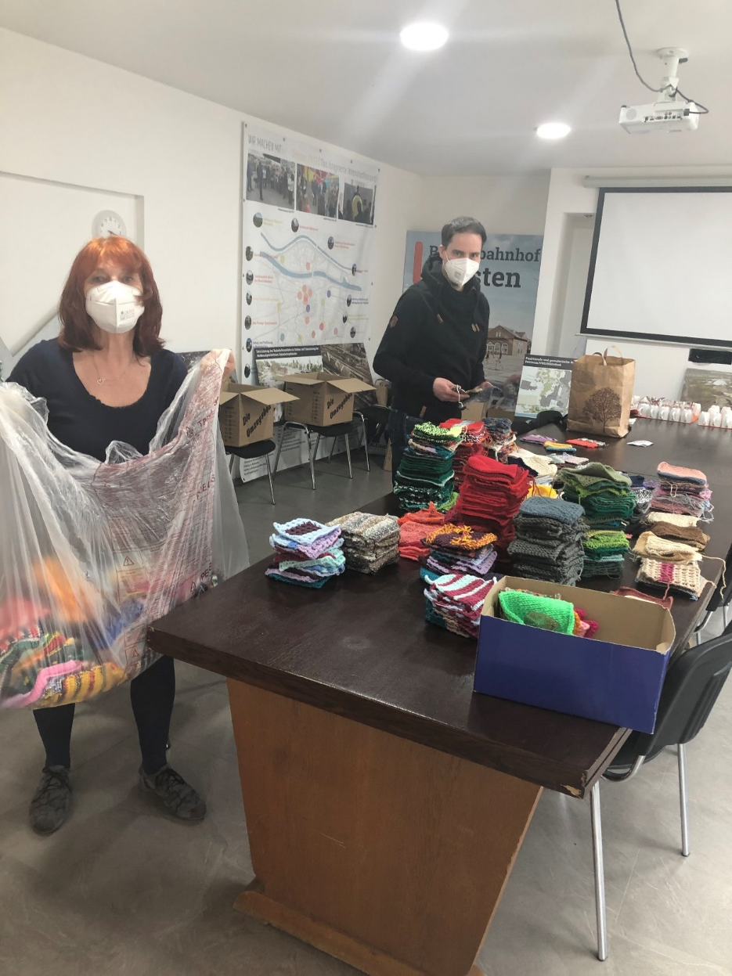
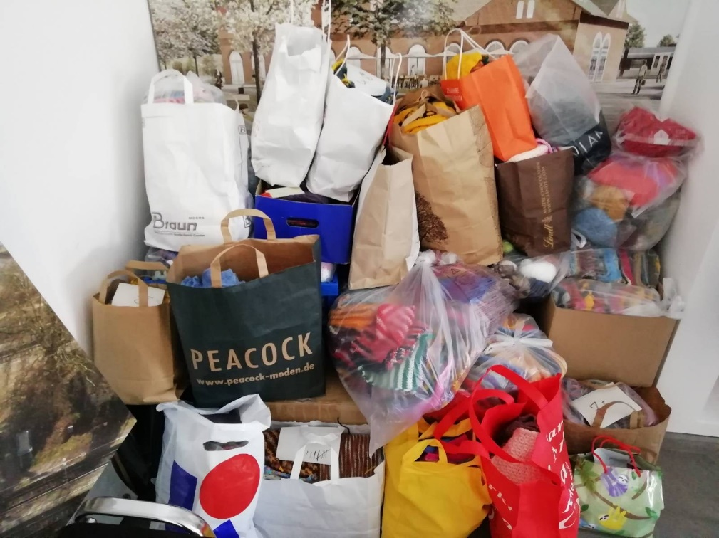
So fing es an….

Slide 2
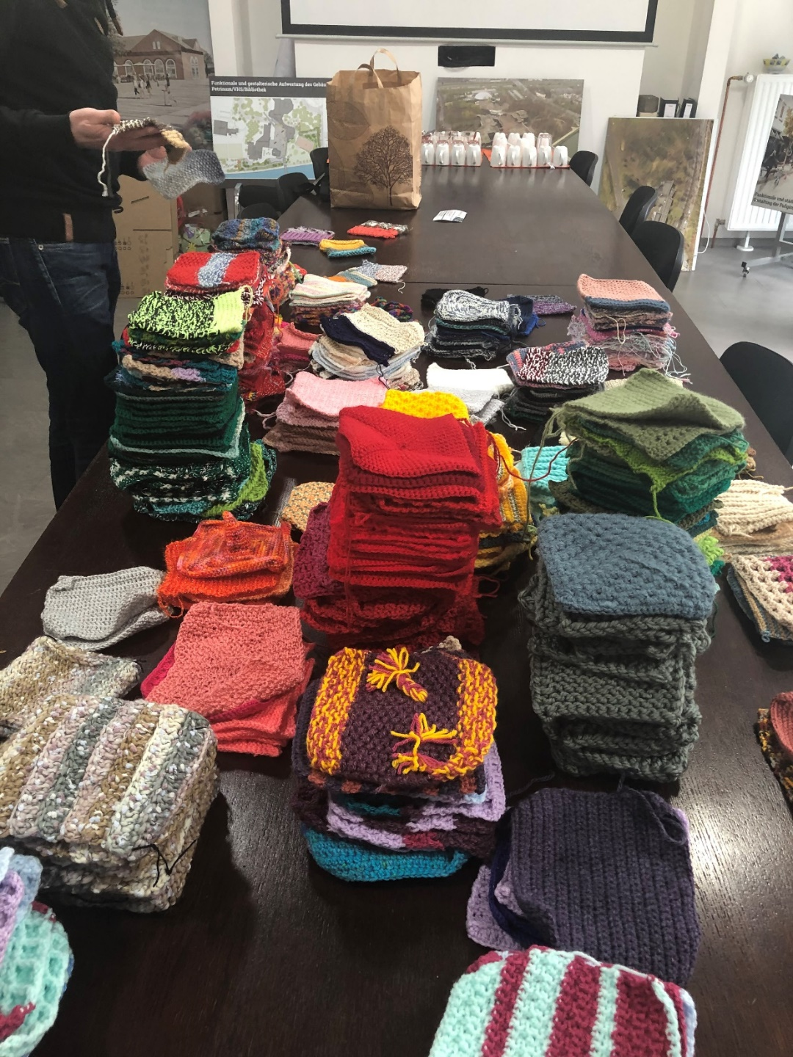
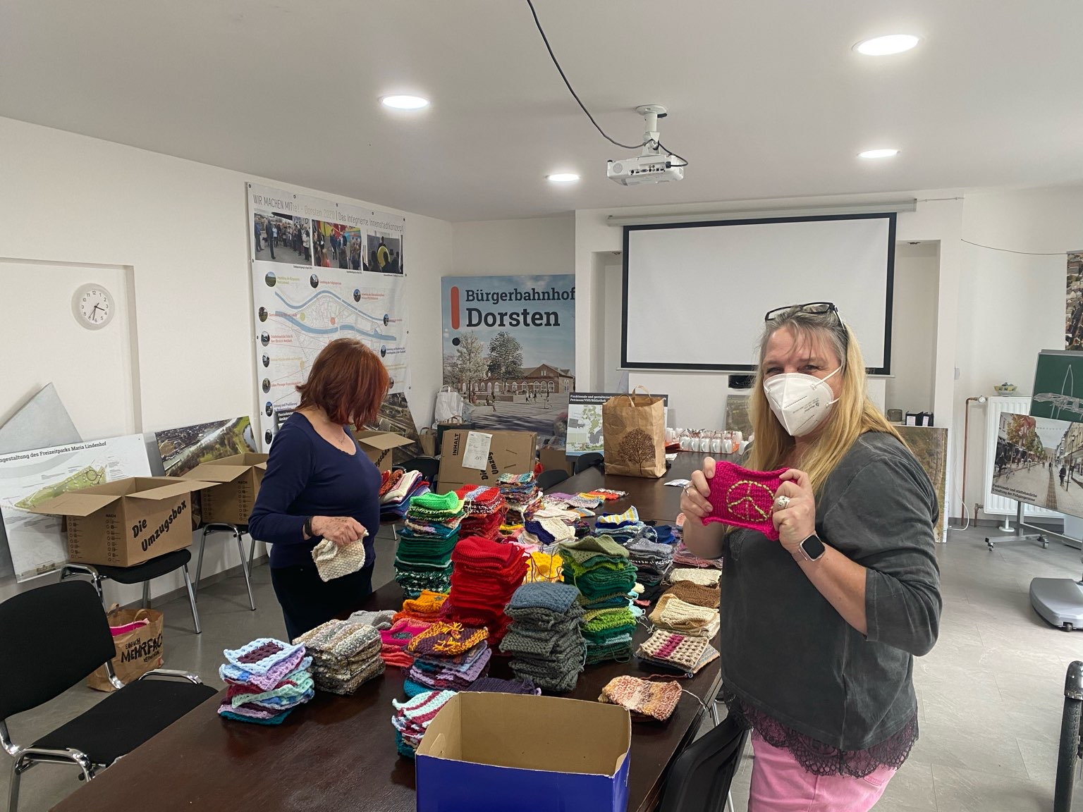
Am 09.03.2021 trafen wir uns im Stadtteilbüro, um alle eingegangenen Quadrate nach Farben zu sortieren.
Wir füllten 20 Kartons voll mit Quadraten. Ca. 4000 – 5000 Quadrate sind angefertigt worden!!!

Slide 3
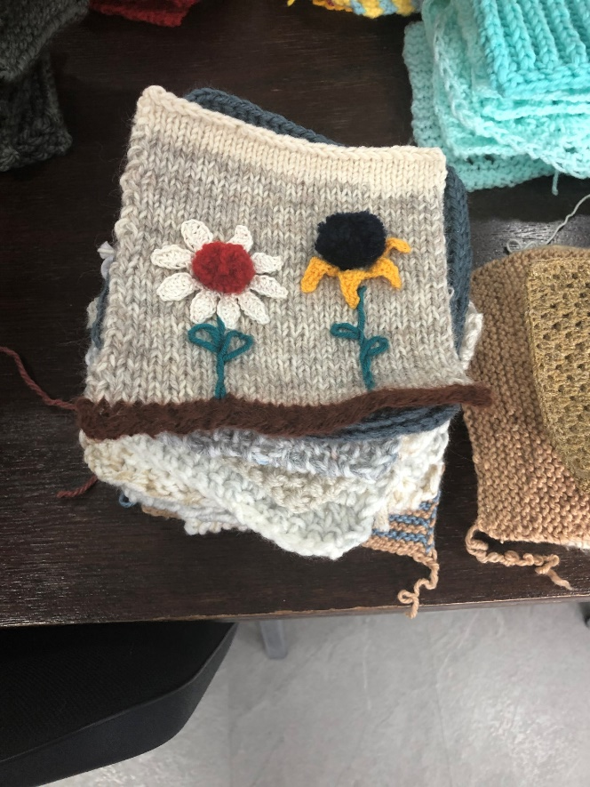
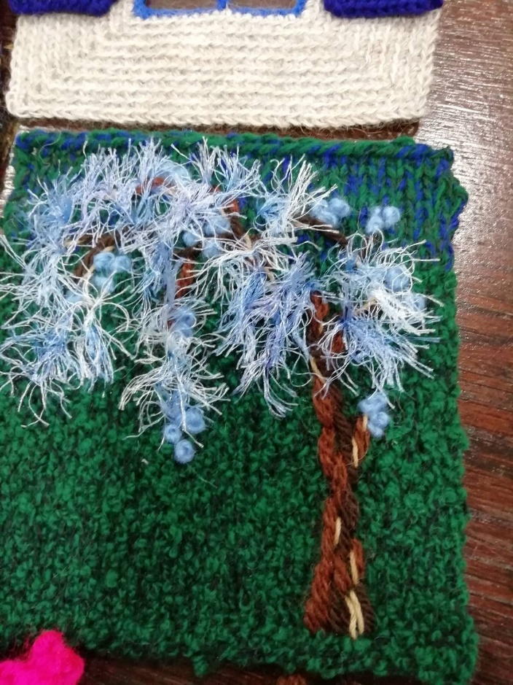
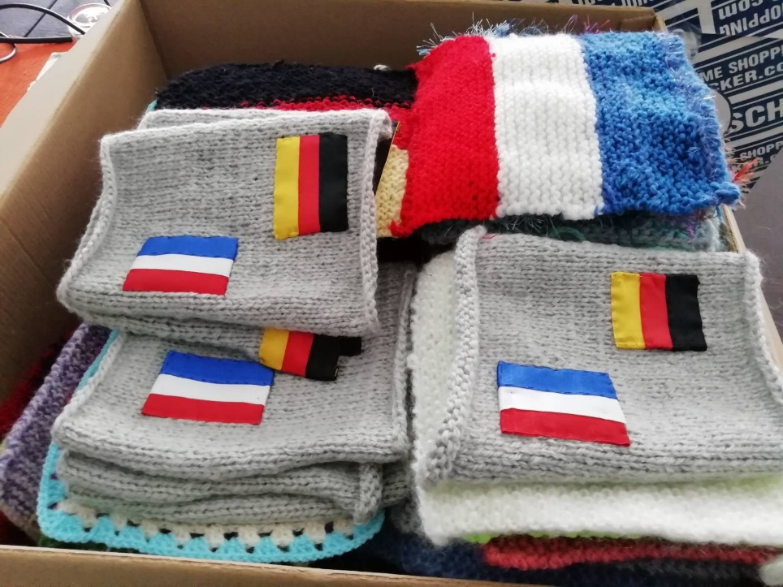

Slide 5
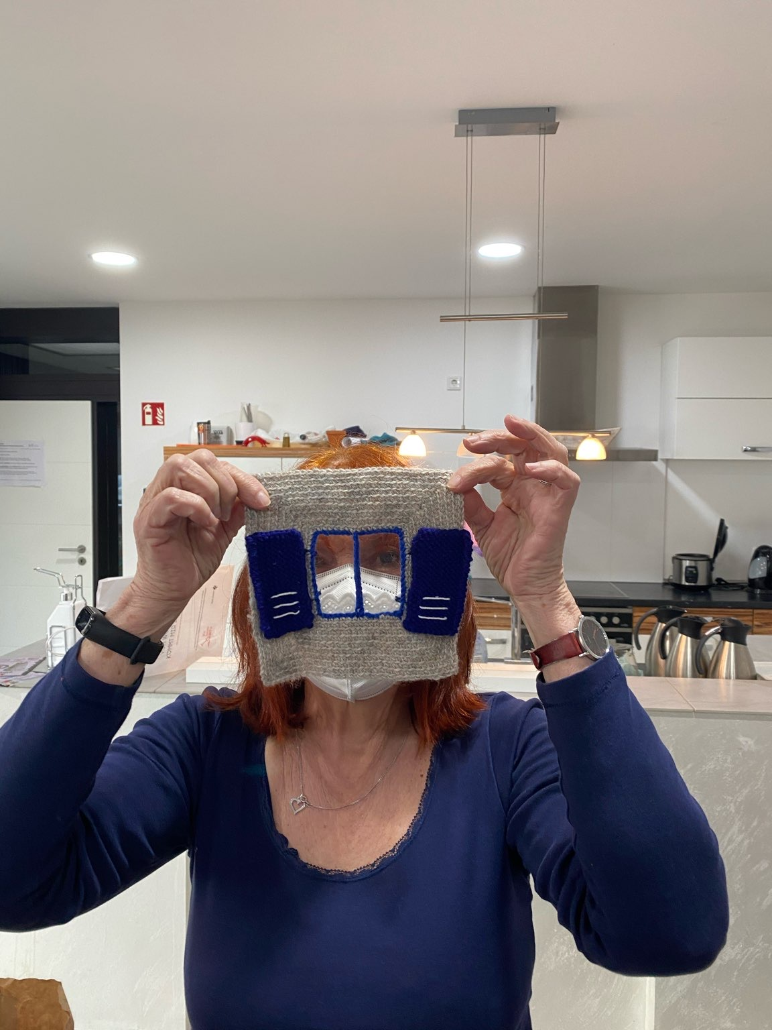
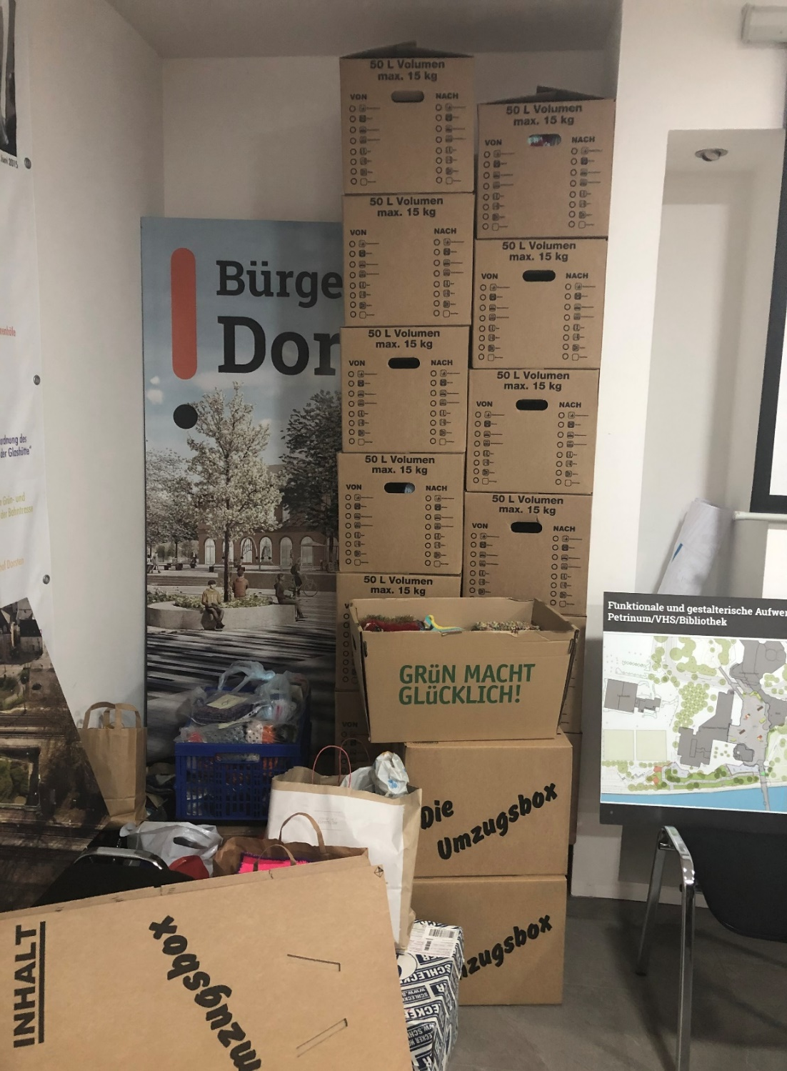

Slide 6
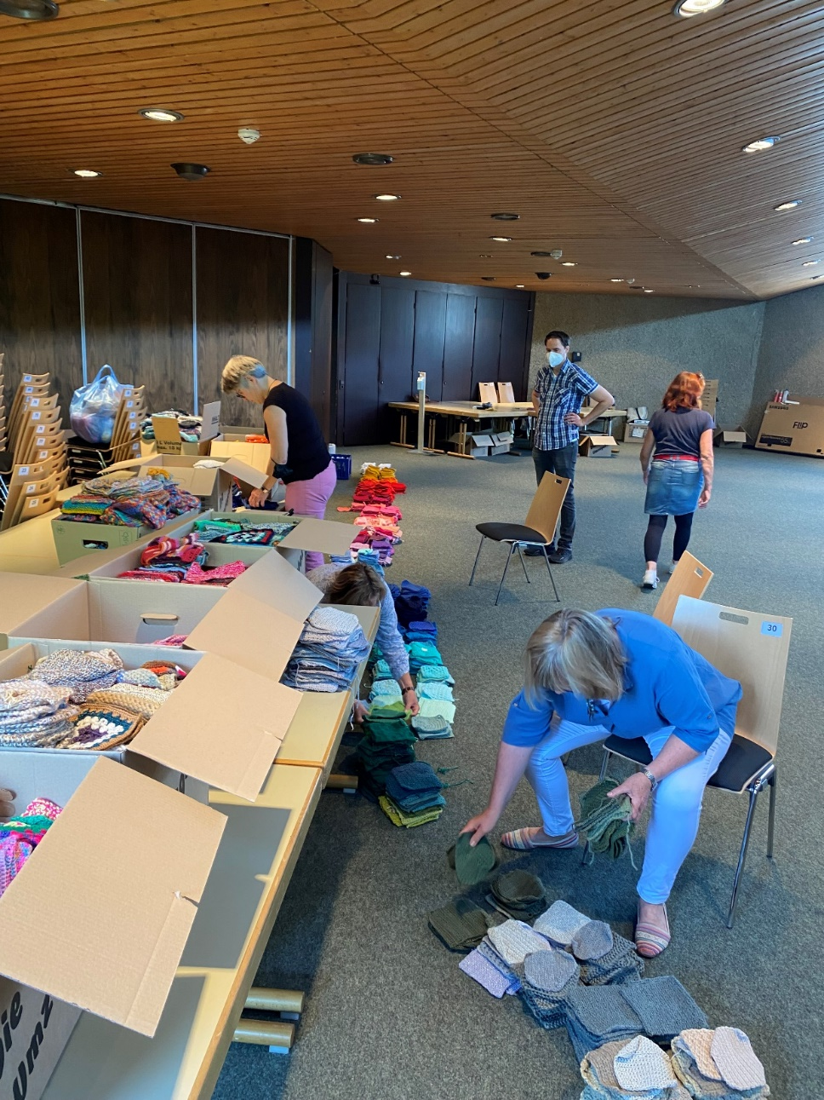
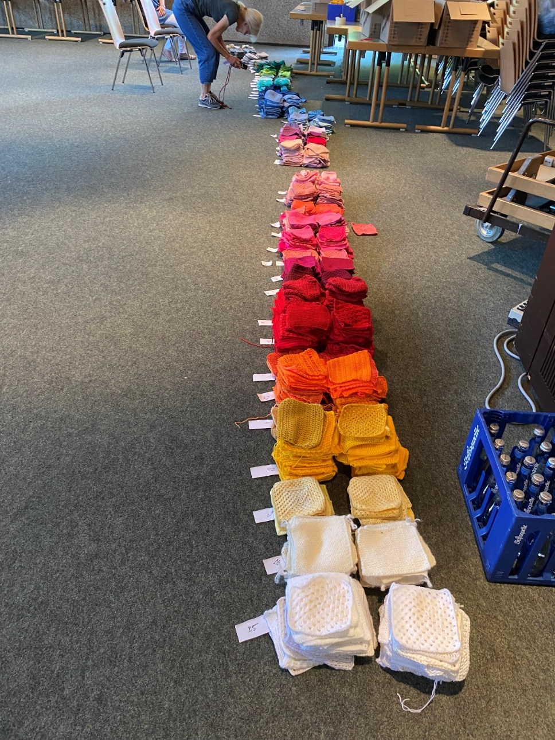
26.06.2021 Die Quadrate wurden zum Tipi gelegt…

Slide 7
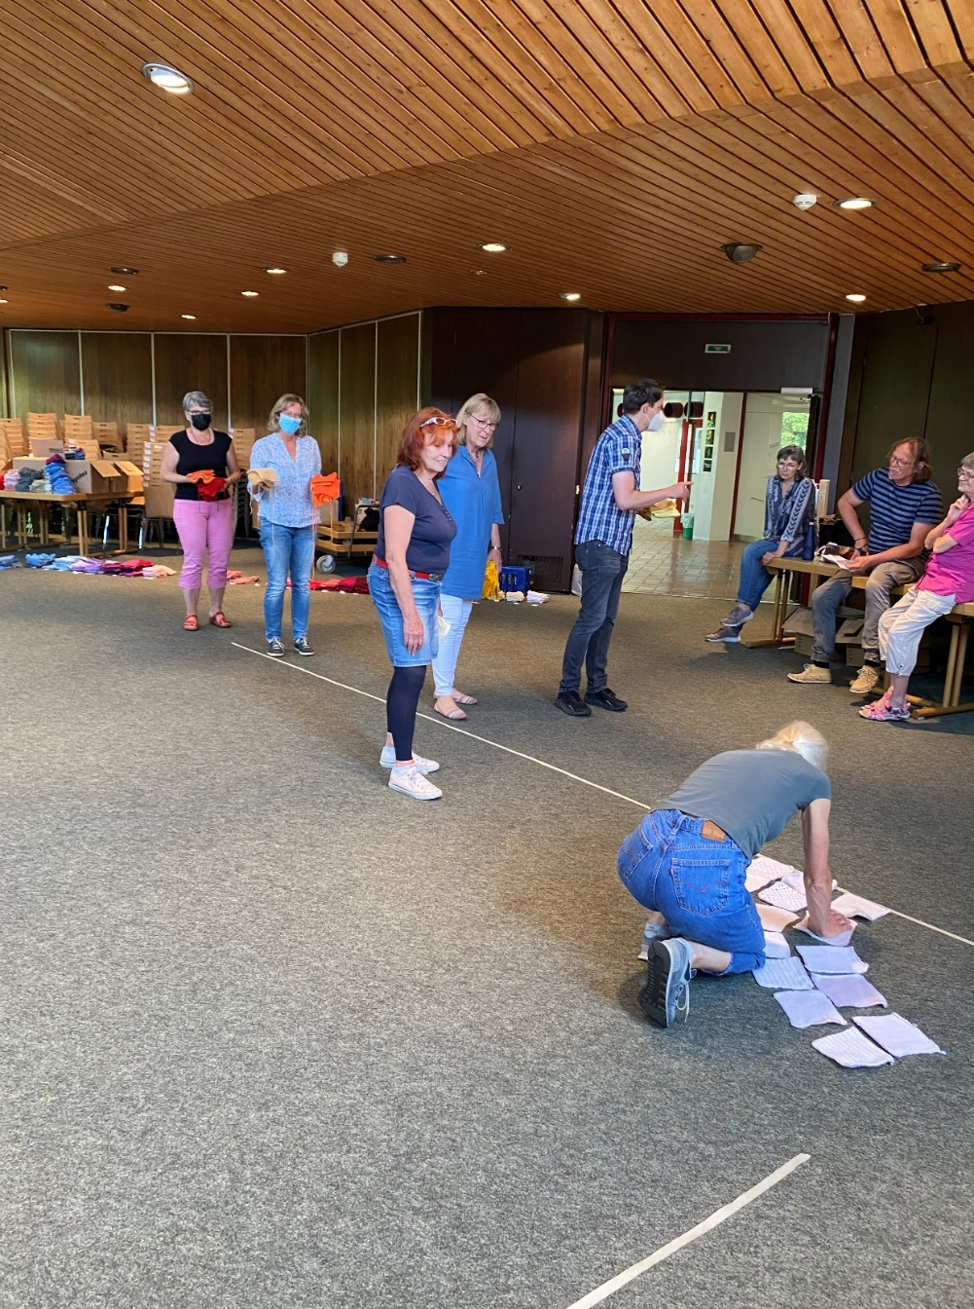
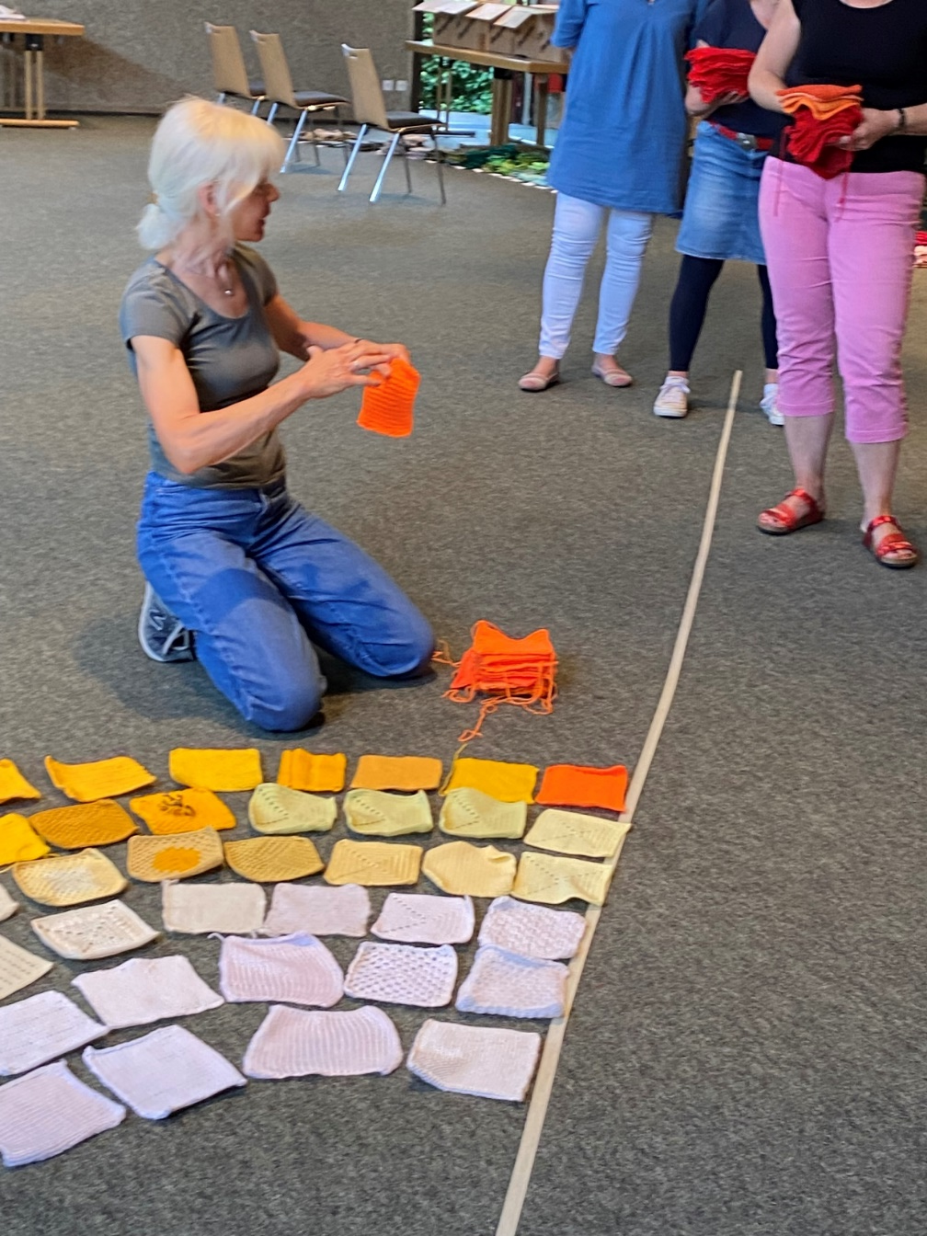
Das Tipi entsteht….

Slide 8
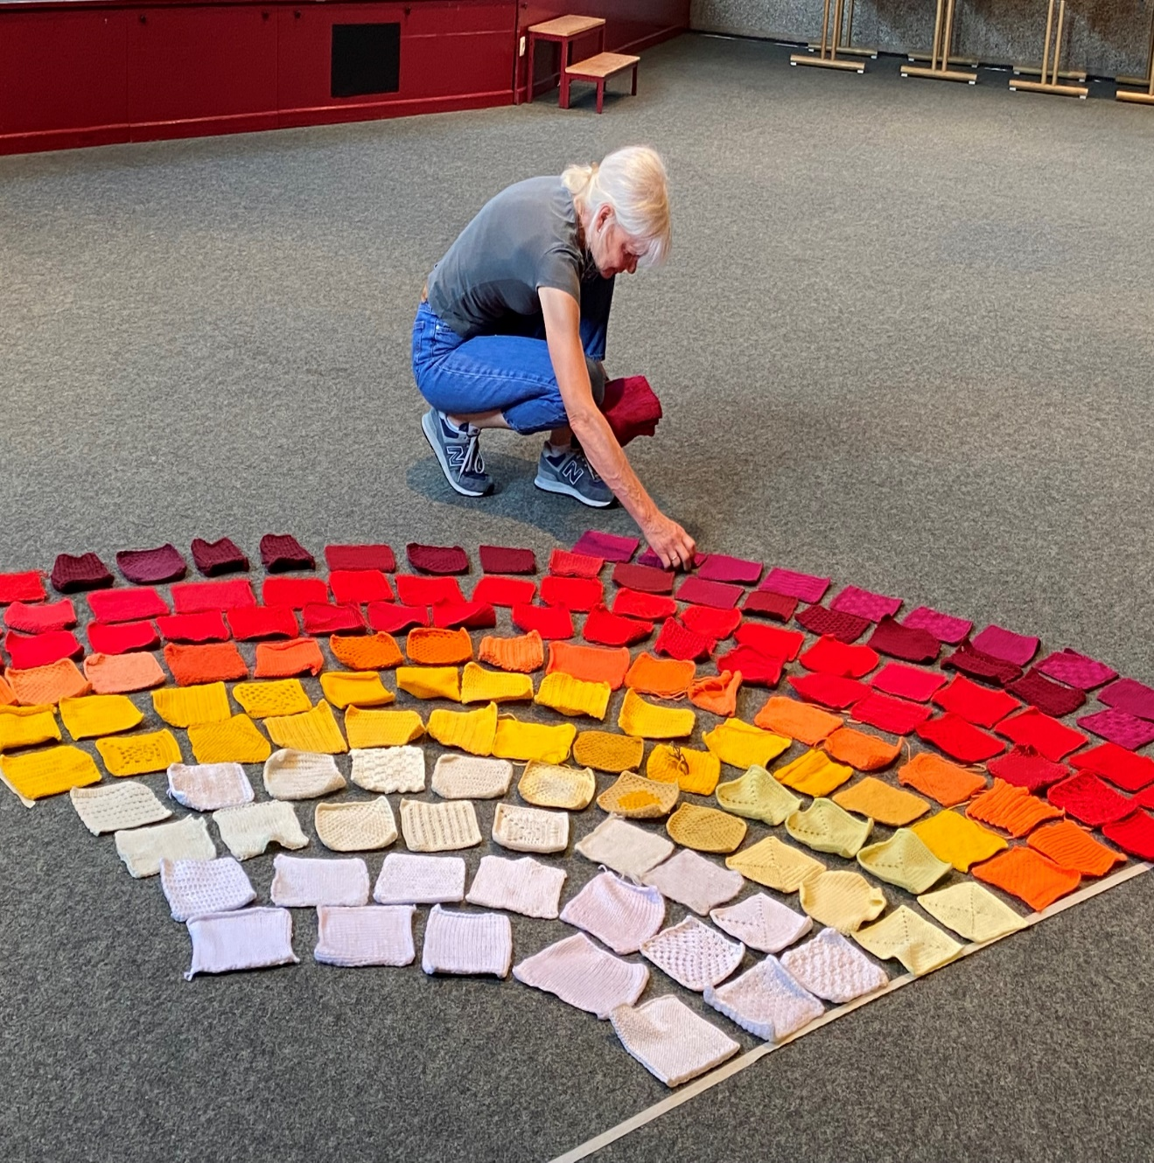
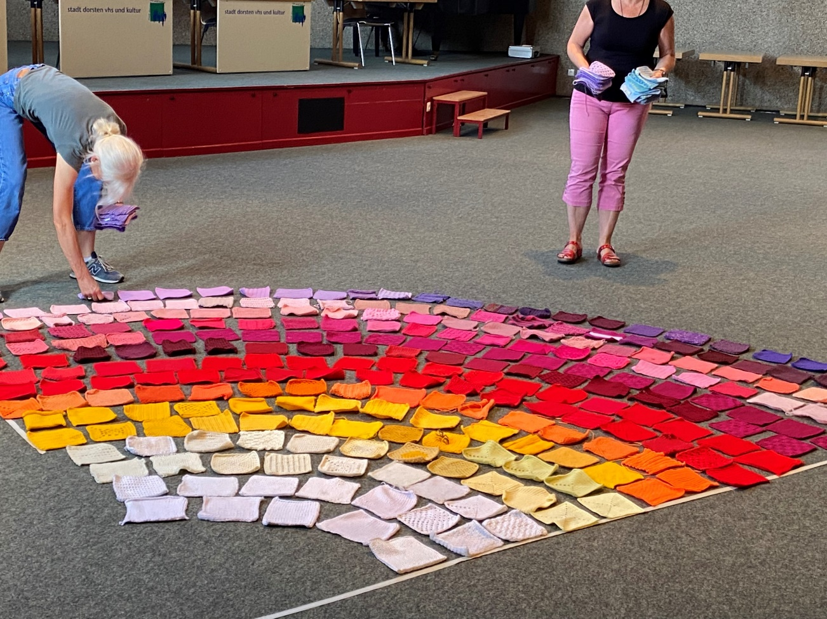

Slide 9
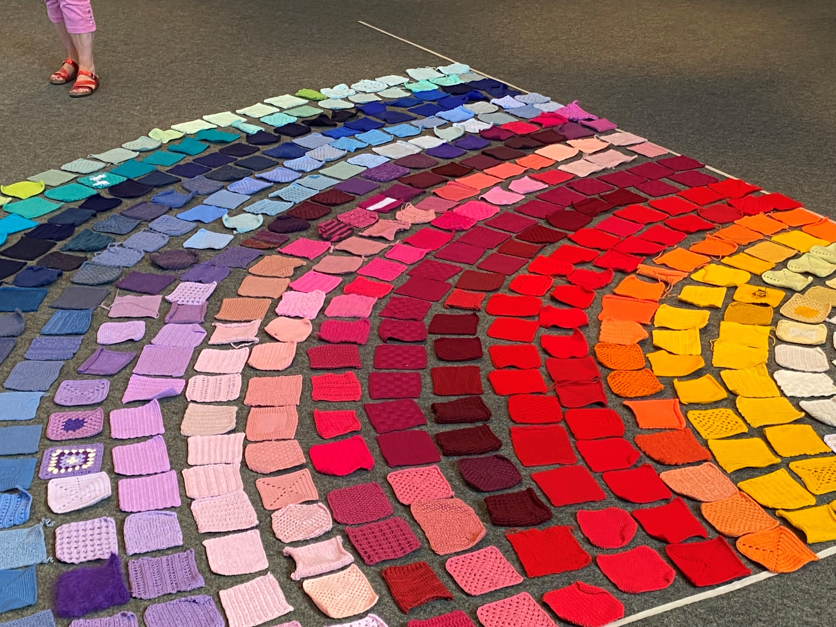

Slide 10
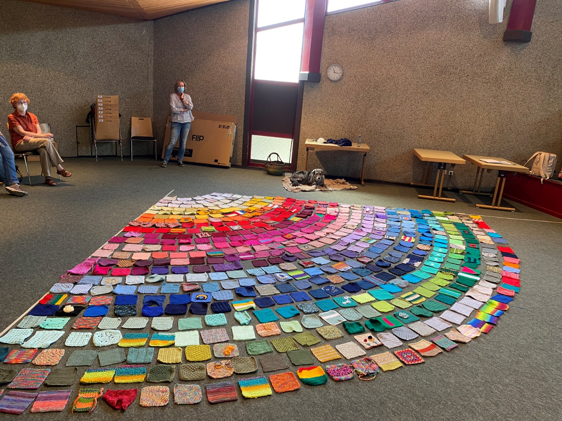
Unifarbene Quadrate werden durch besondere Quadrate ersetzt…

Slide 11
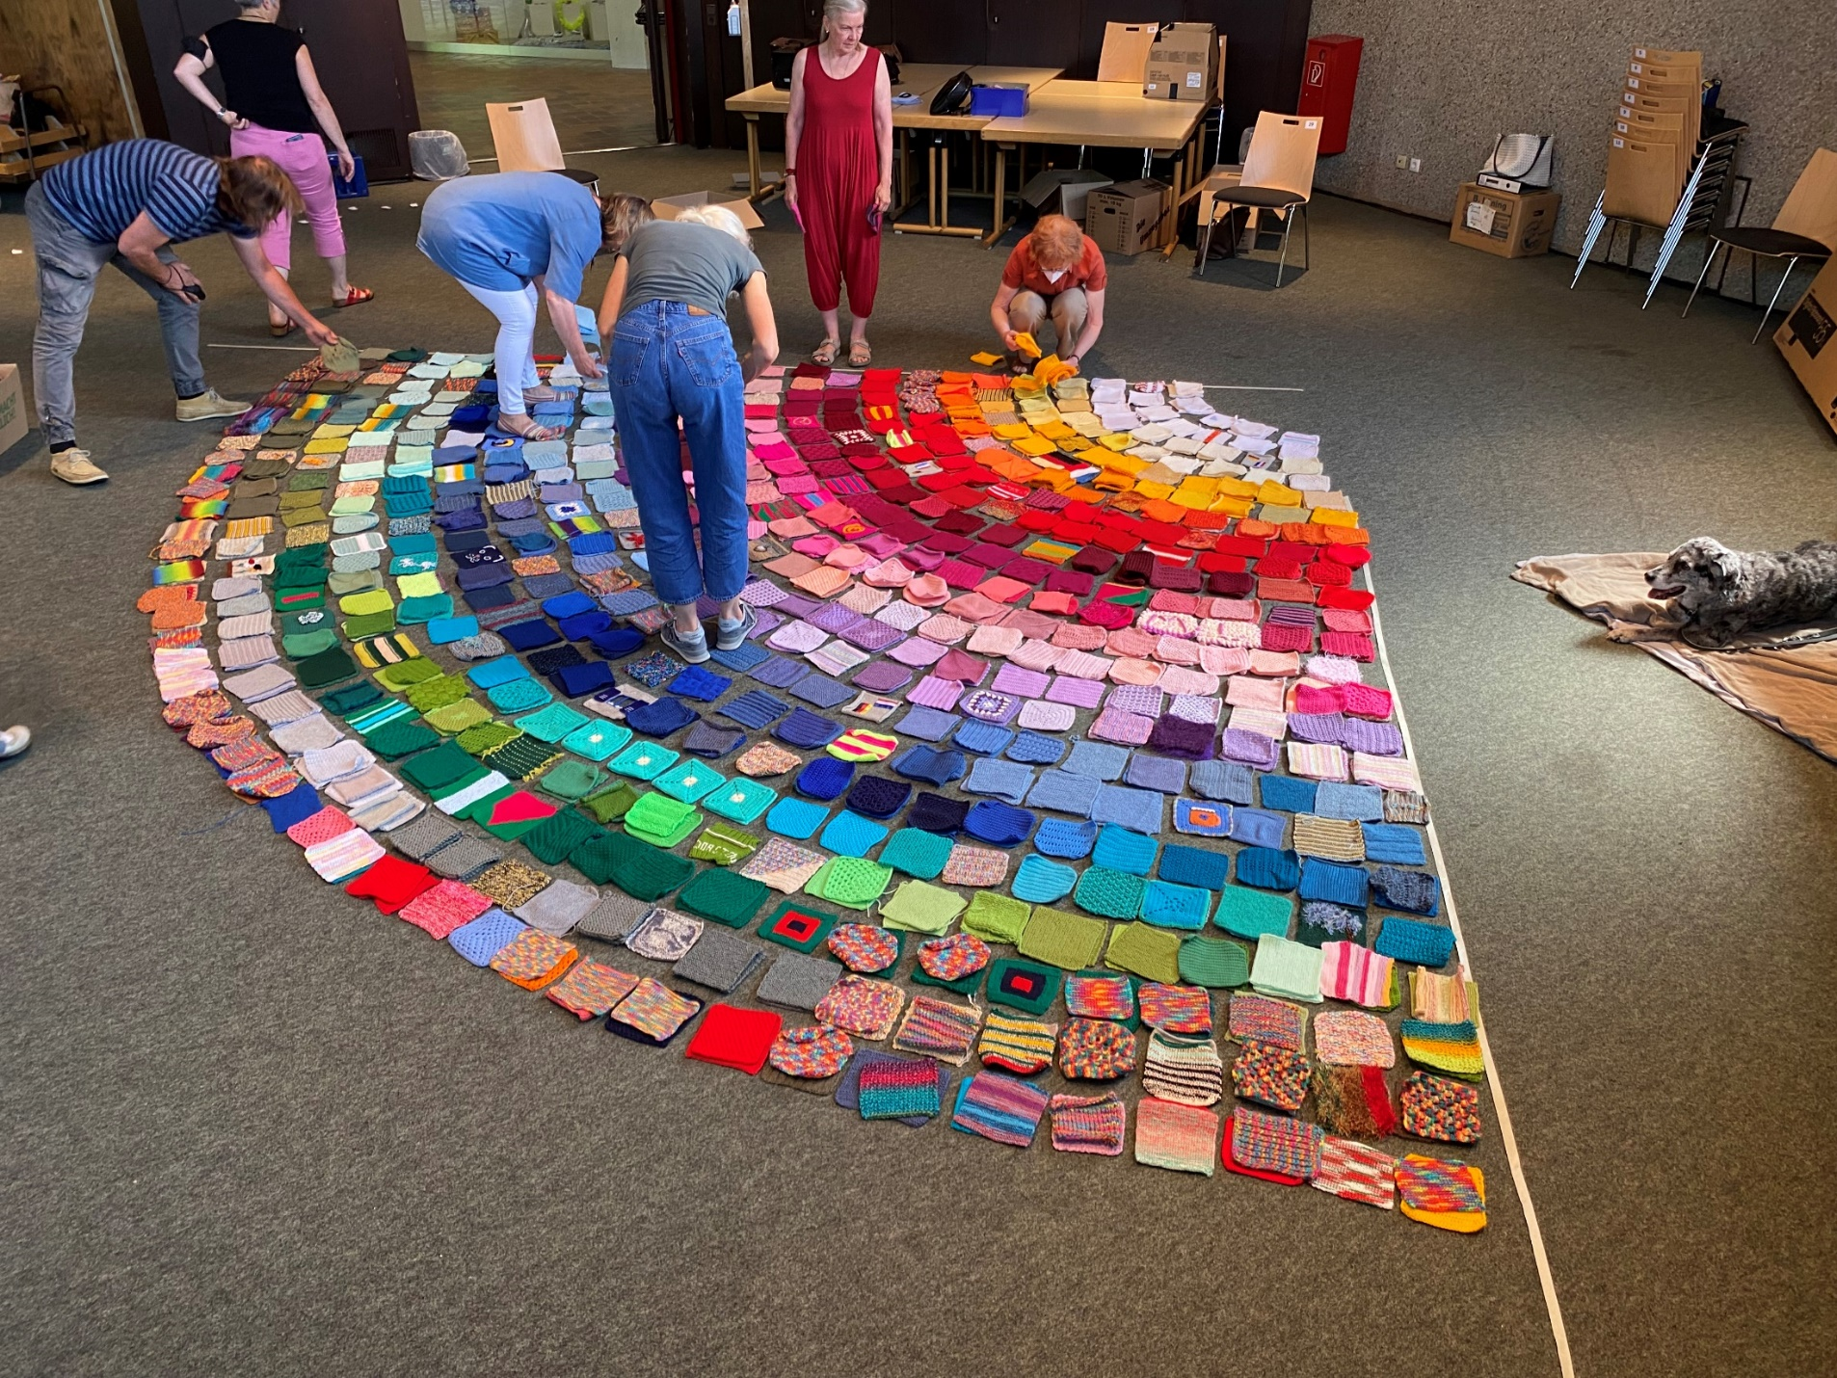
Eine zweite Reihe wurde oben drauf gelegt…

Slide 12
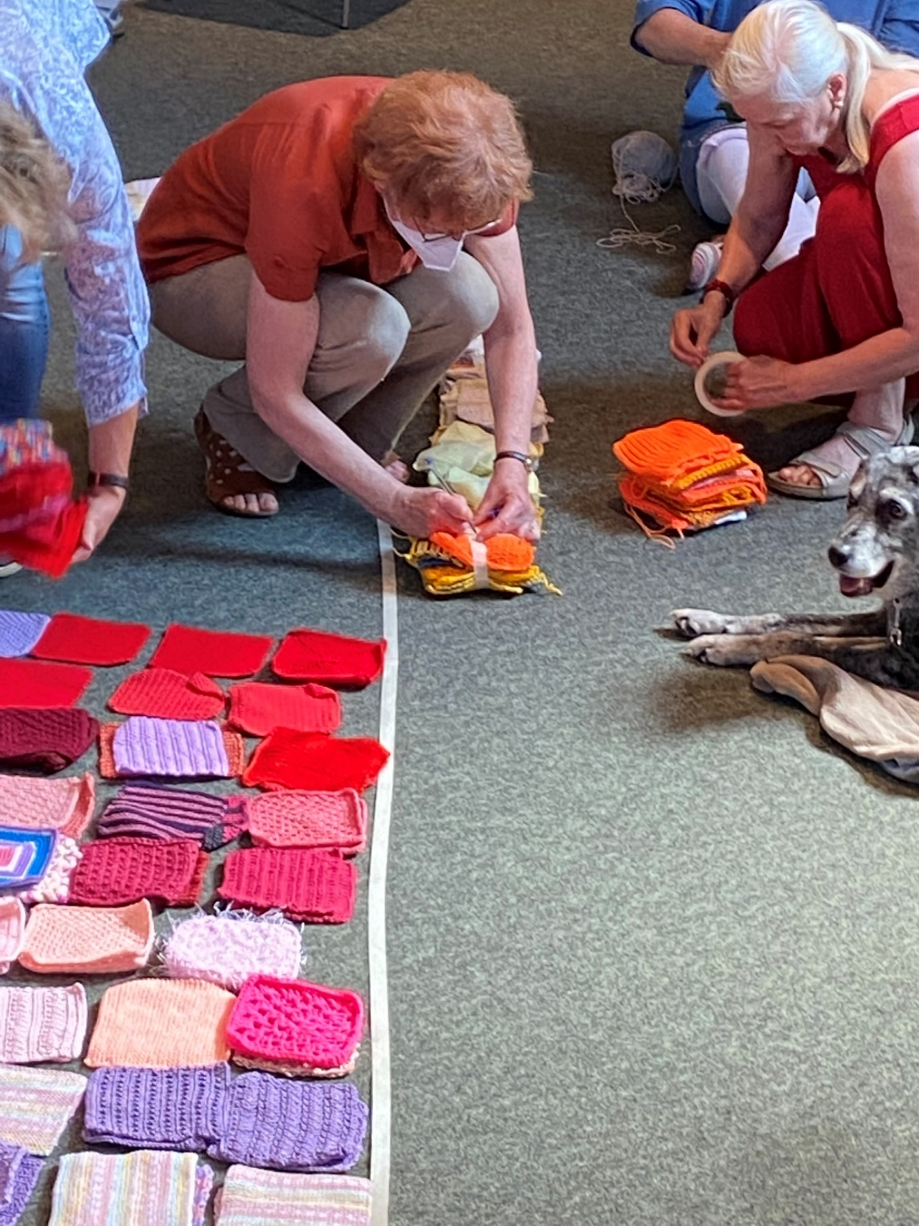
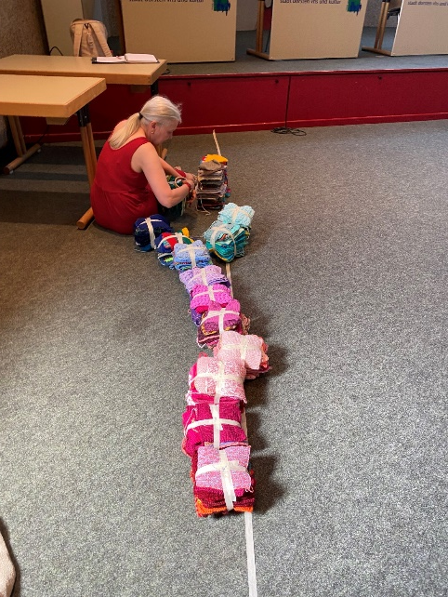
Und nun wurden die Reihen der Quadrate aufgenommen und in Bündeln zusammen gefasst.
Die Bündel konnten im Stadtteilbüro abgeholt werden und im „Home Häkeling“ zu Reihen zusammen gehäkelt werden.

Slide 13
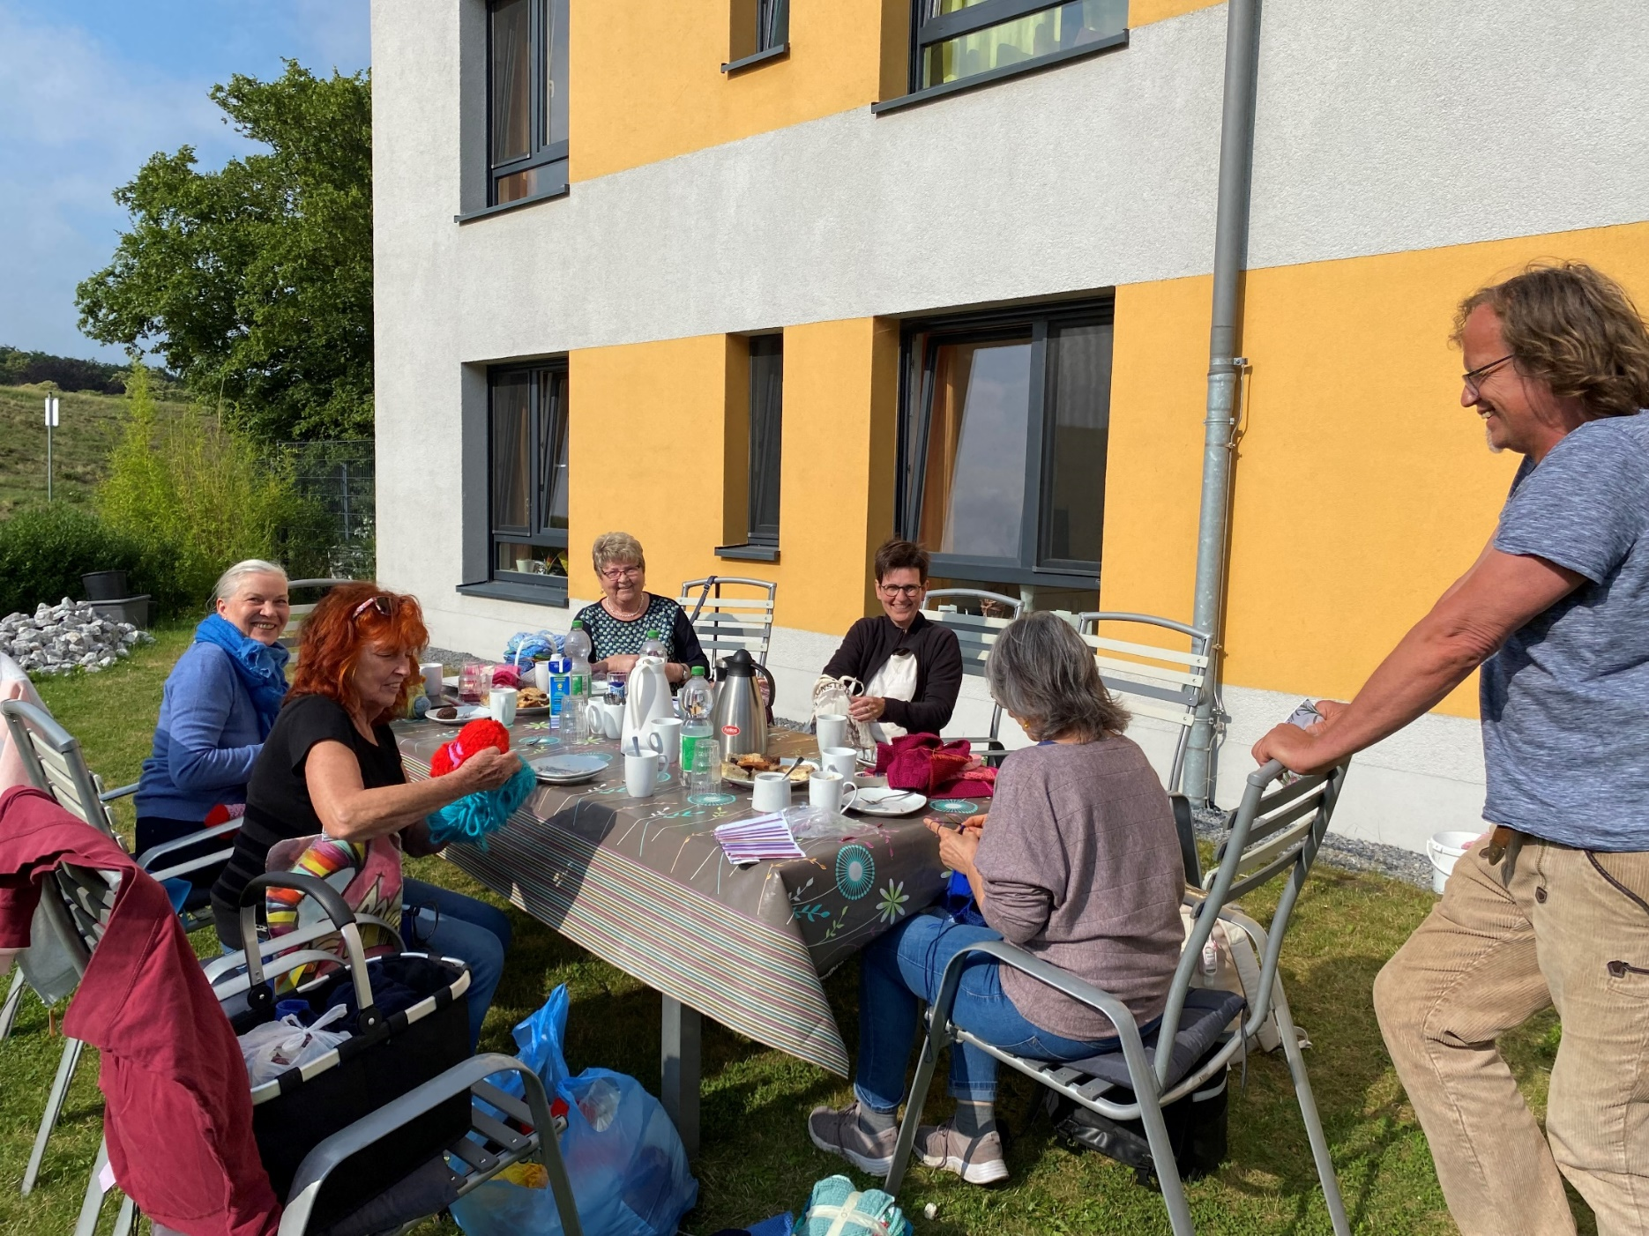
02.07.2021 1. Häkelworkshop bei Kaffee und Kuchen im LWL Wohnhaus im Werth

Slide 14
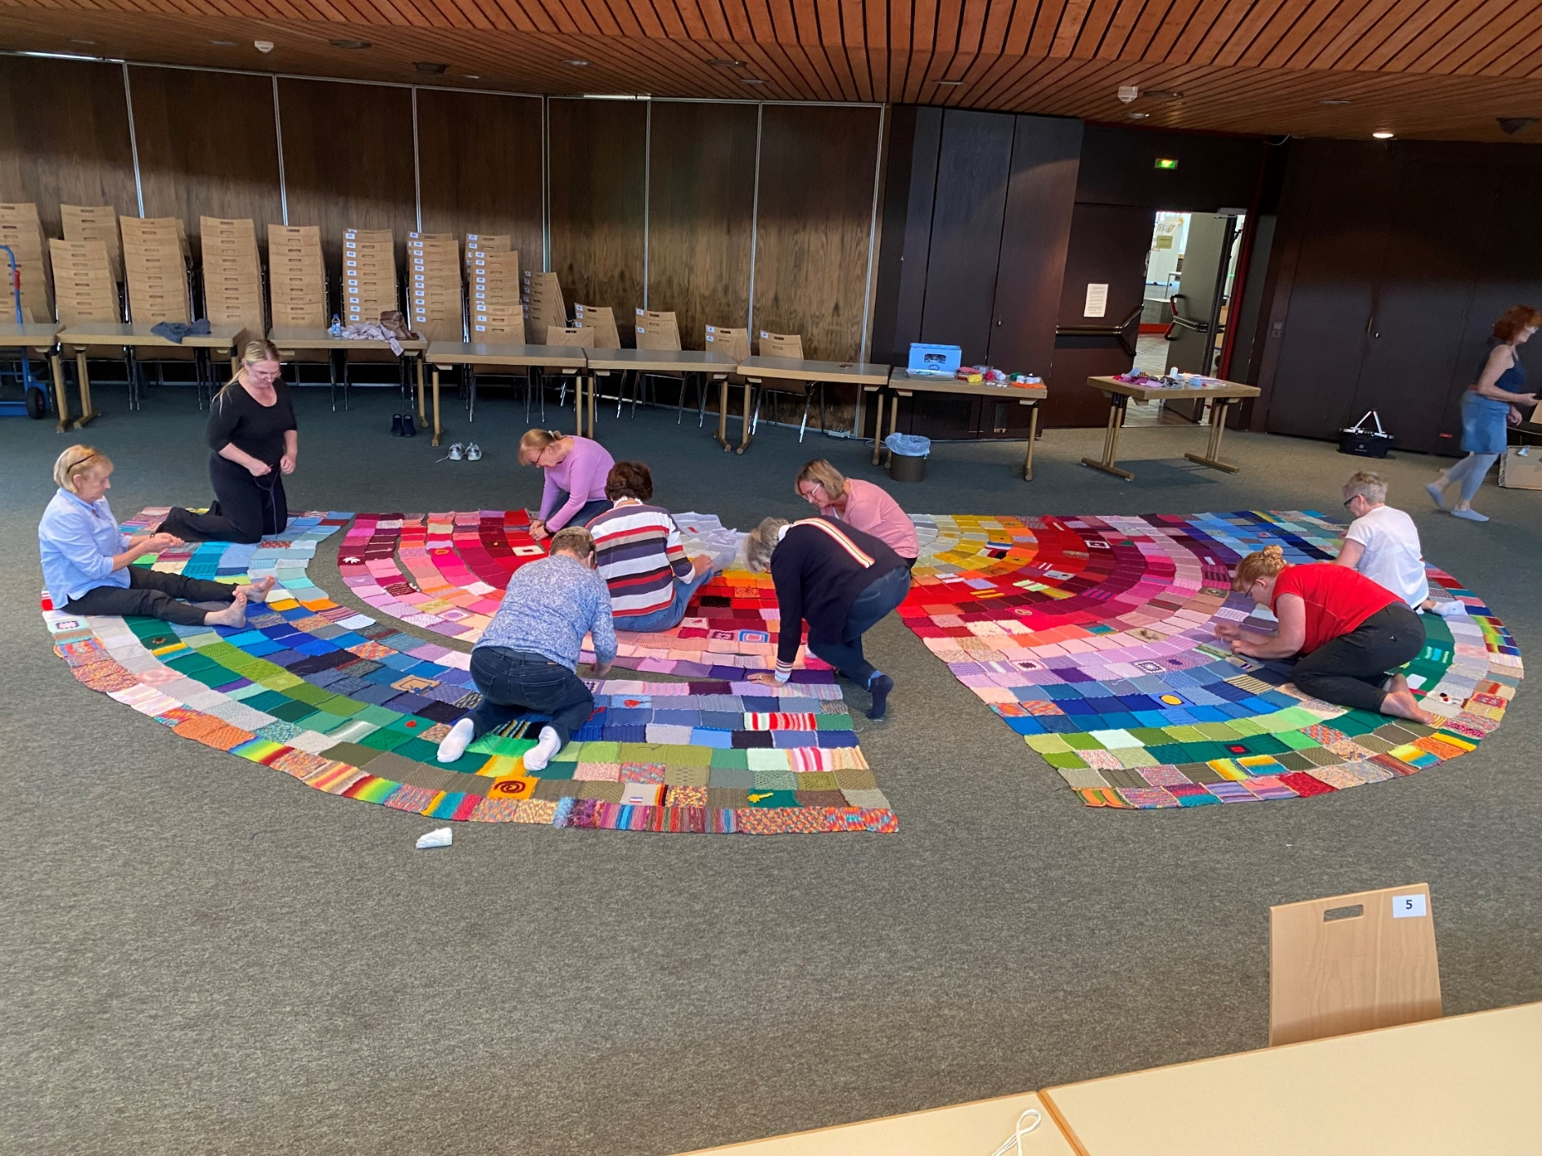
04.09.2021 Die Reihen werden an diesem Tag im Forum der VHS zusammengenäht.

Slide 15
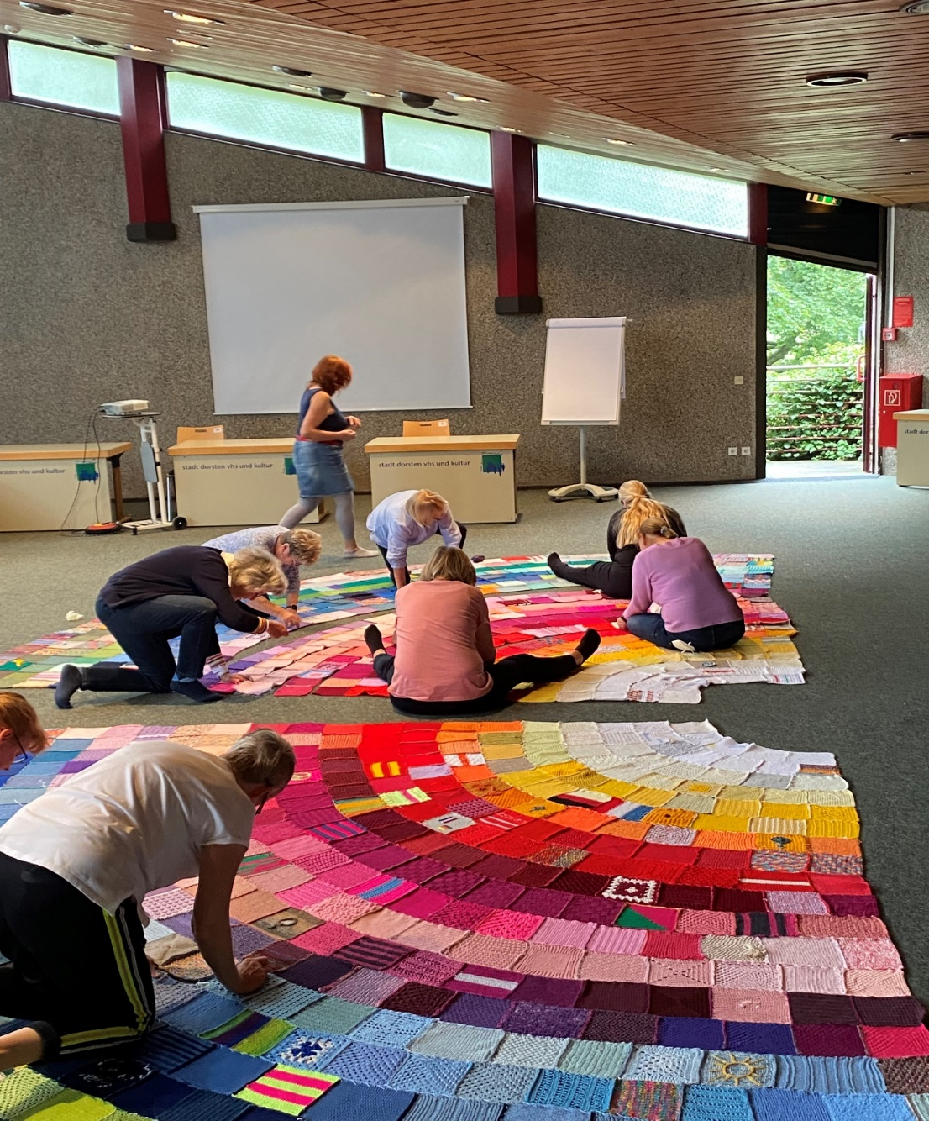
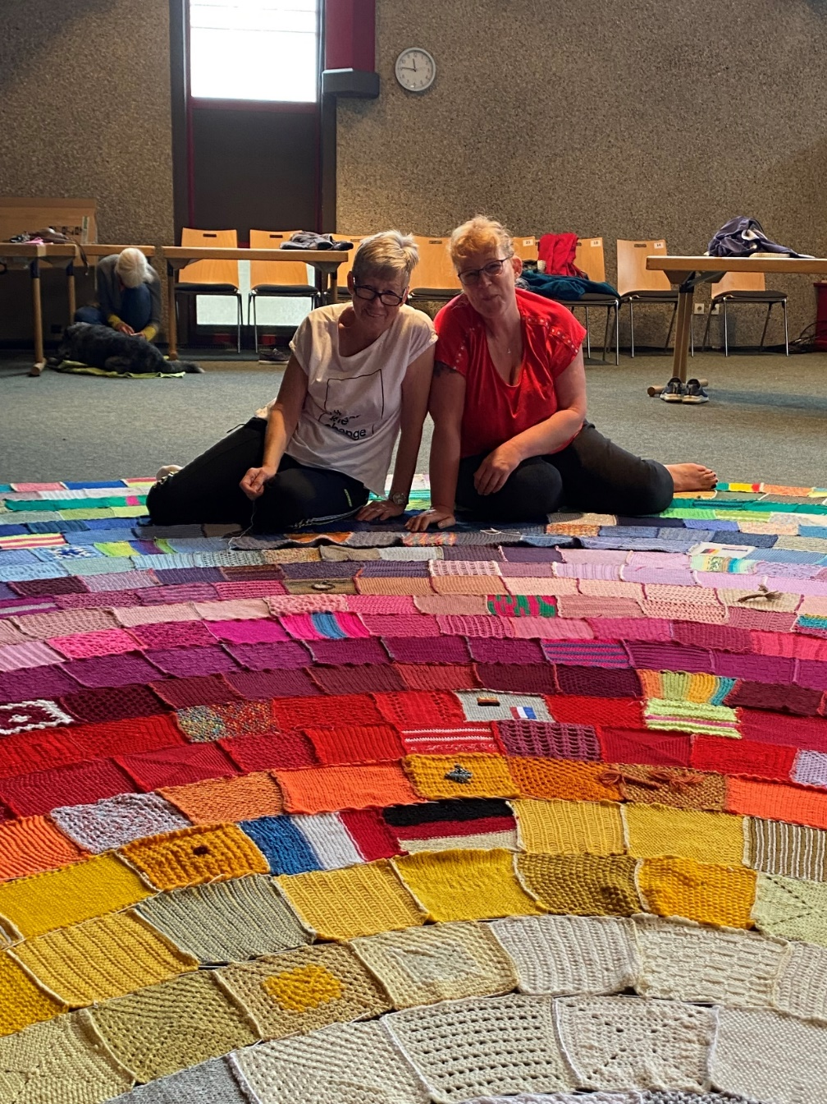

Slide 16
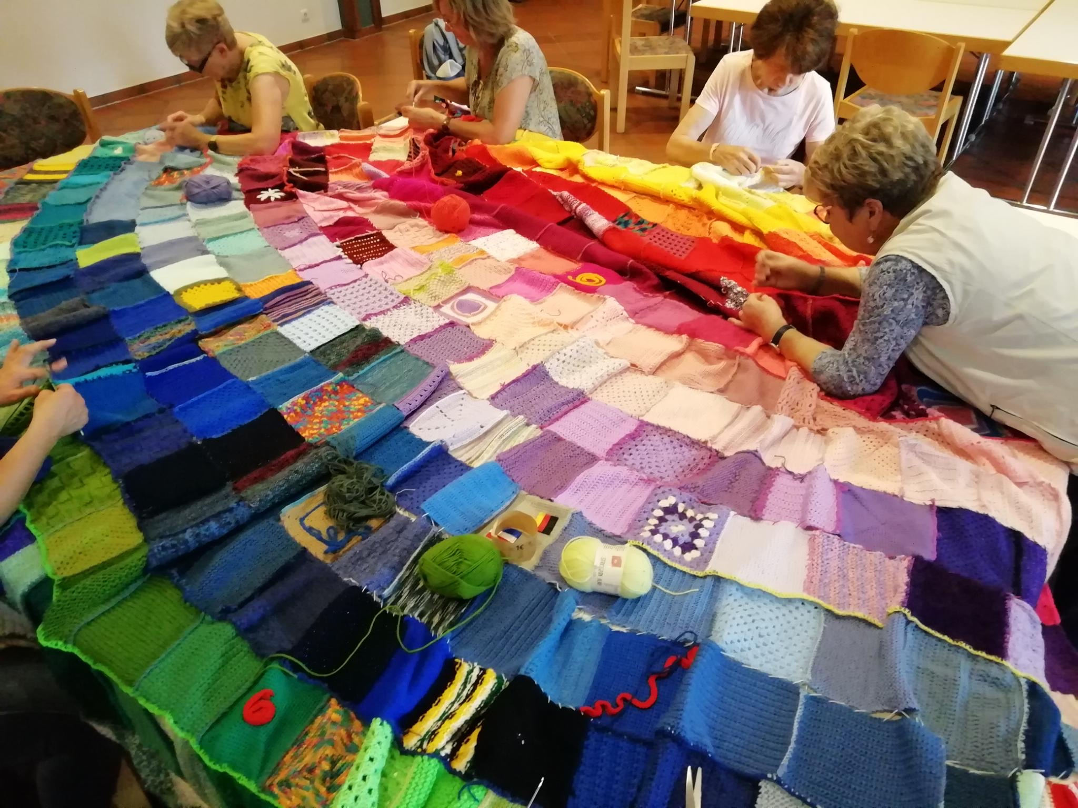
11. + 12.09.2021 Die zusammen genähten Reihen des Tipis wurden an diesem Wochenende nachgehäkelt.

Slide 17
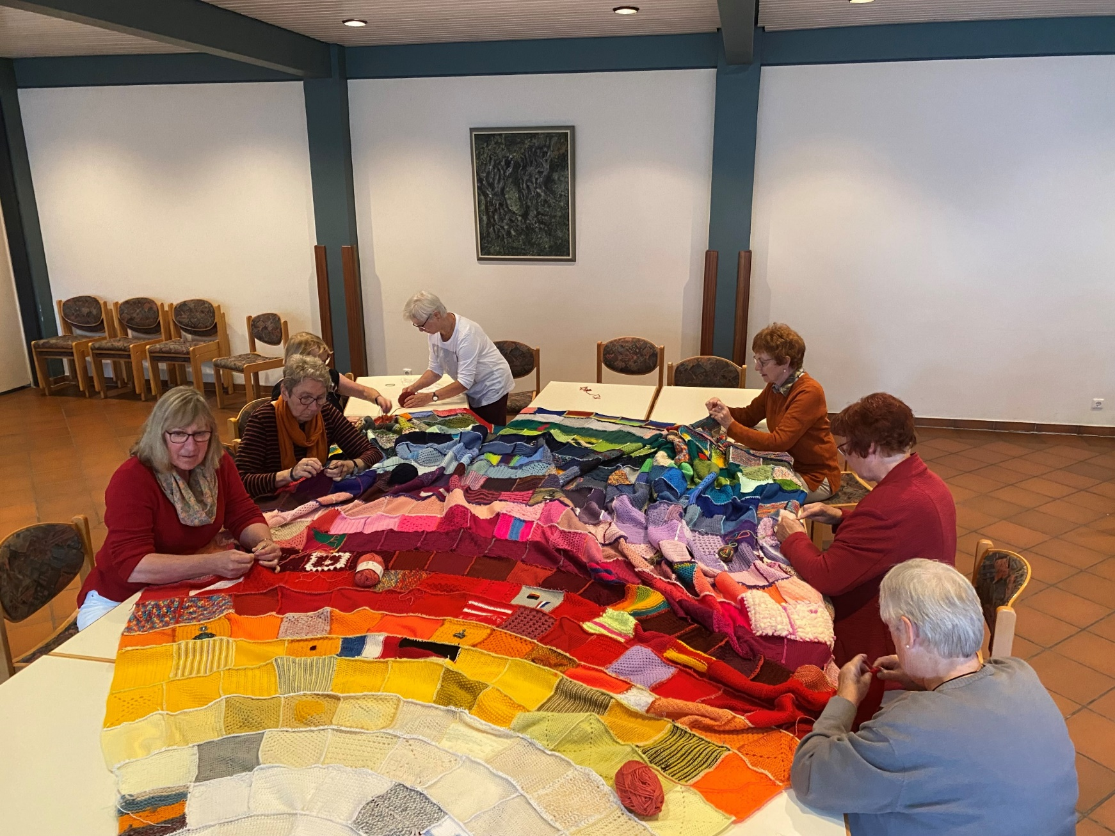
Am 18.09.2021 wurden die letzten Nähte verhäkelt und die beiden Teile des Tipis zusammengefügt. Auch die Füße wurden an diesem Tag angebracht.

Slide 18
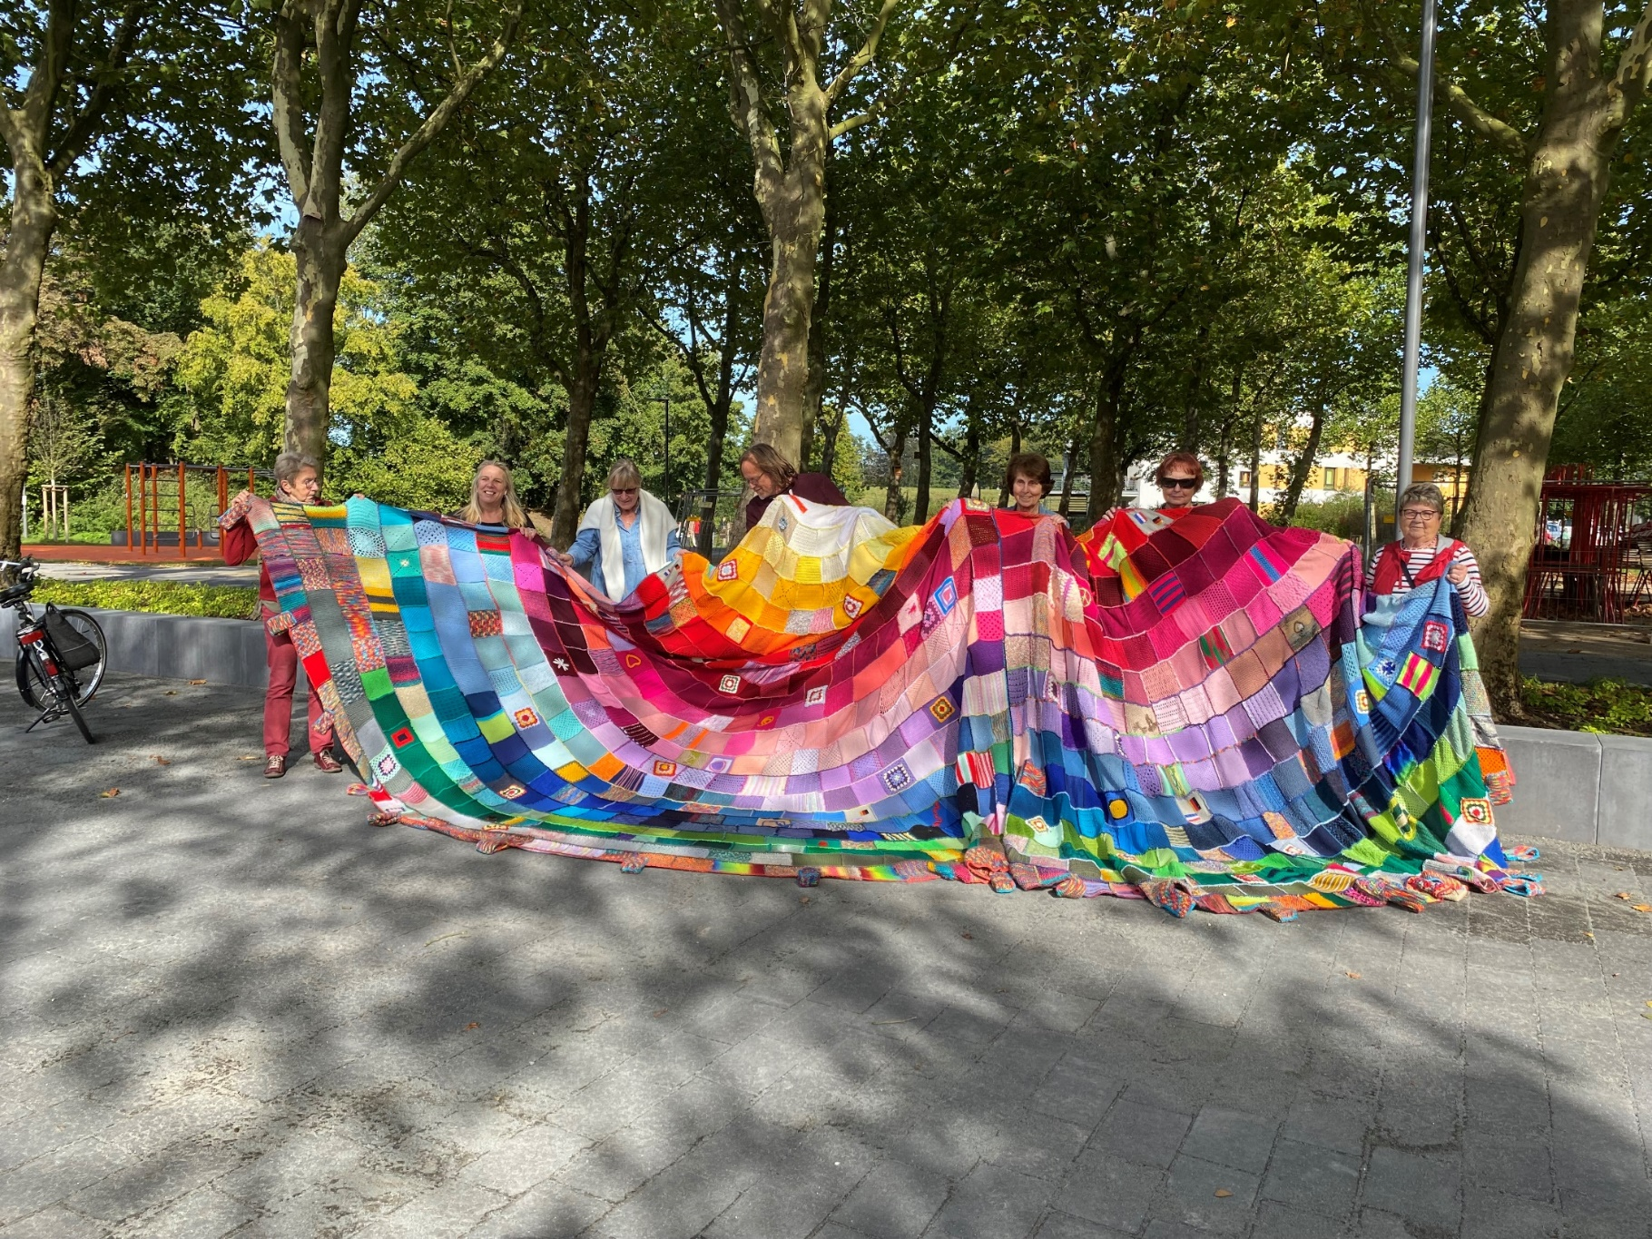
28.09.2021 Das Tipi wird aufgestellt !!!

Slide 19
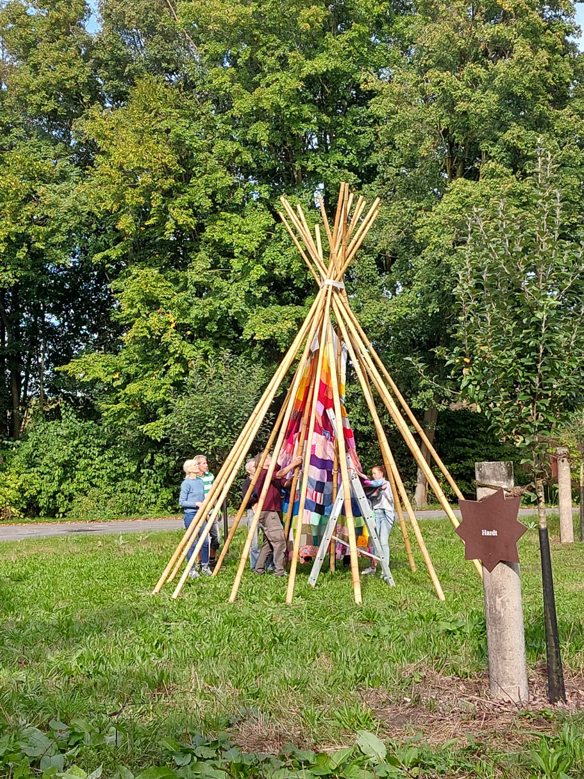
Der Platz zwischen den Obstbäumen aller Stadtteile, die sich 2018 zum Sternlauf schon hier getroffen haben, scheint uns der beste Platz im gemeinsamen Bürgerpark für unser
Tipi der Begegnung

Slide 20
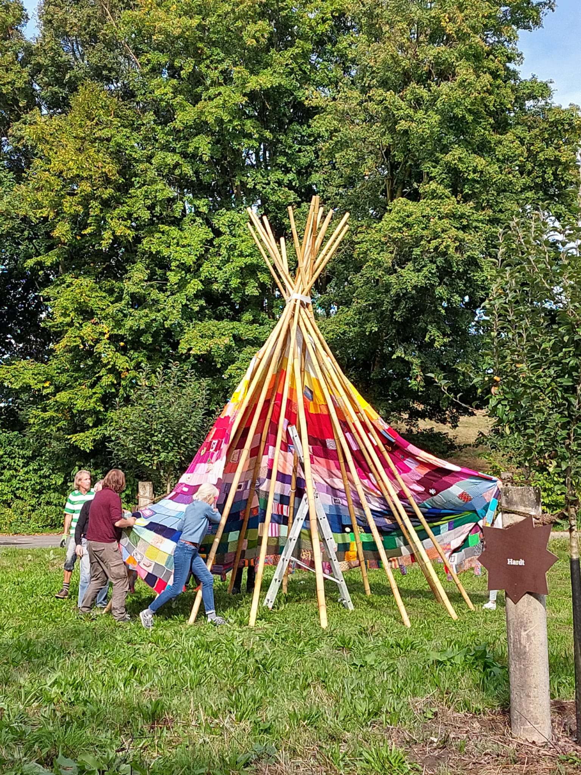
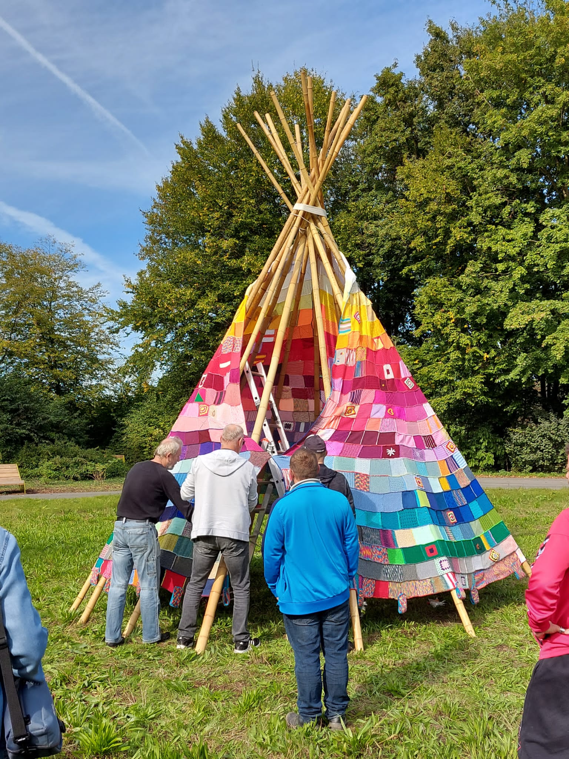

Slide 21
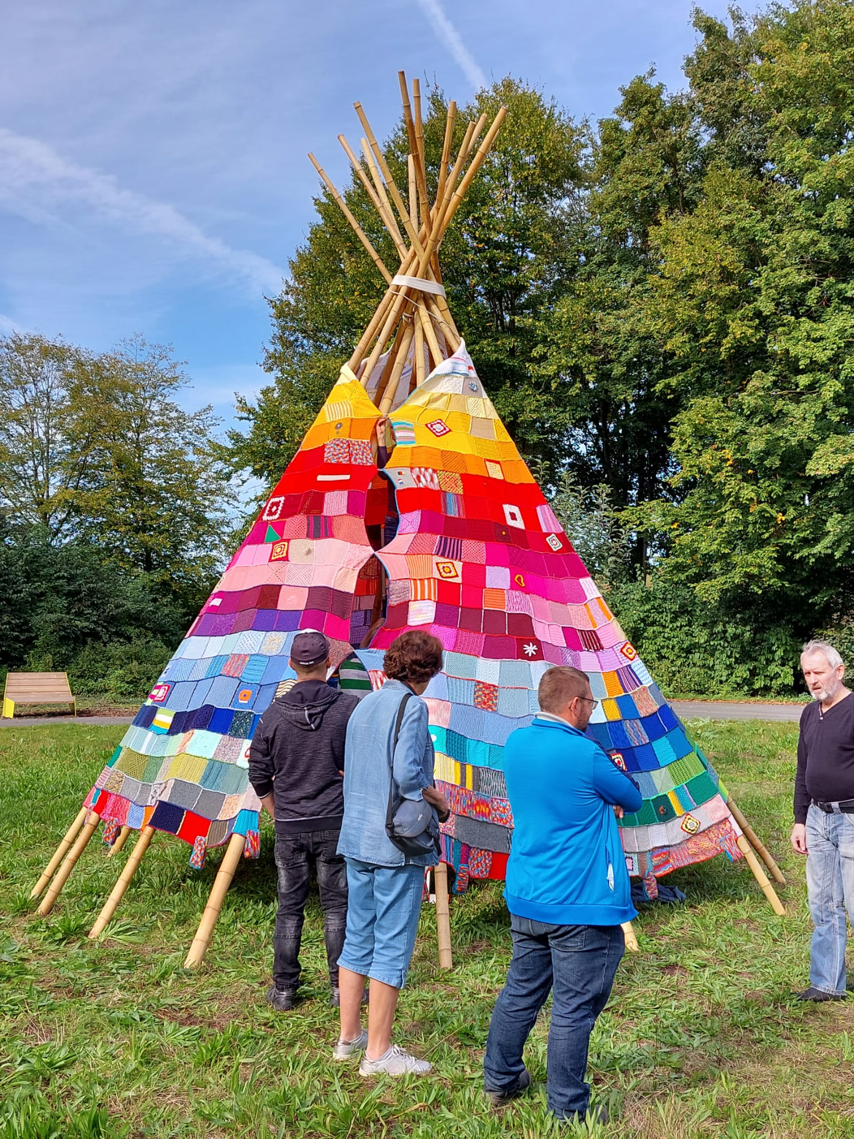
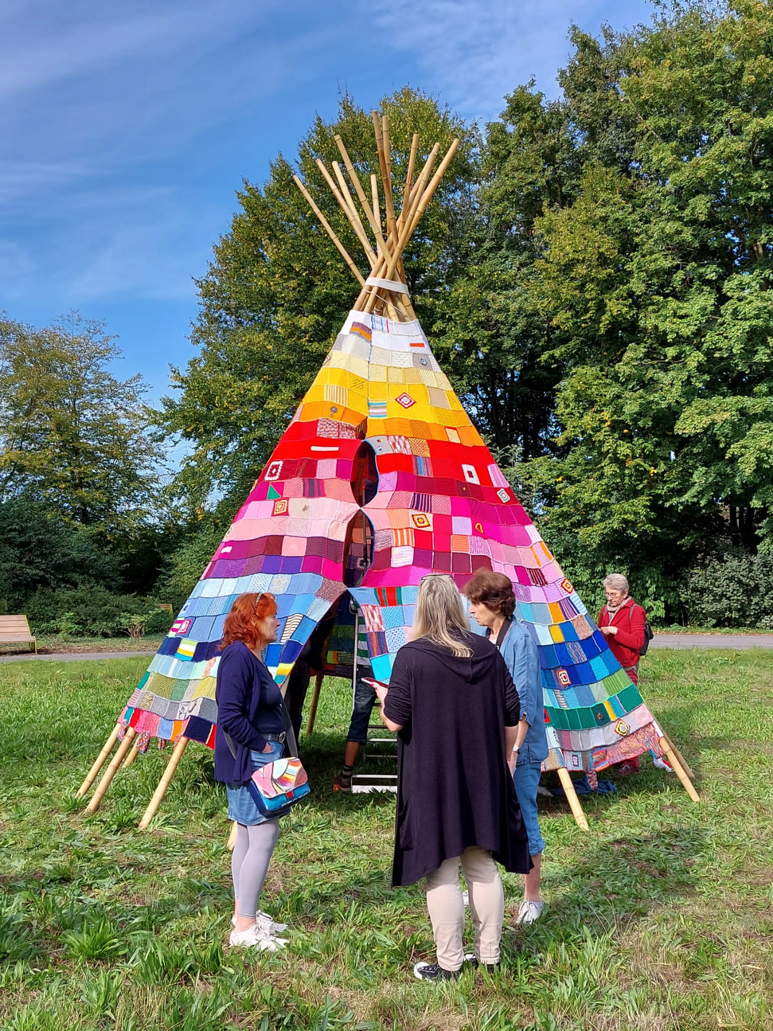

Slide 22
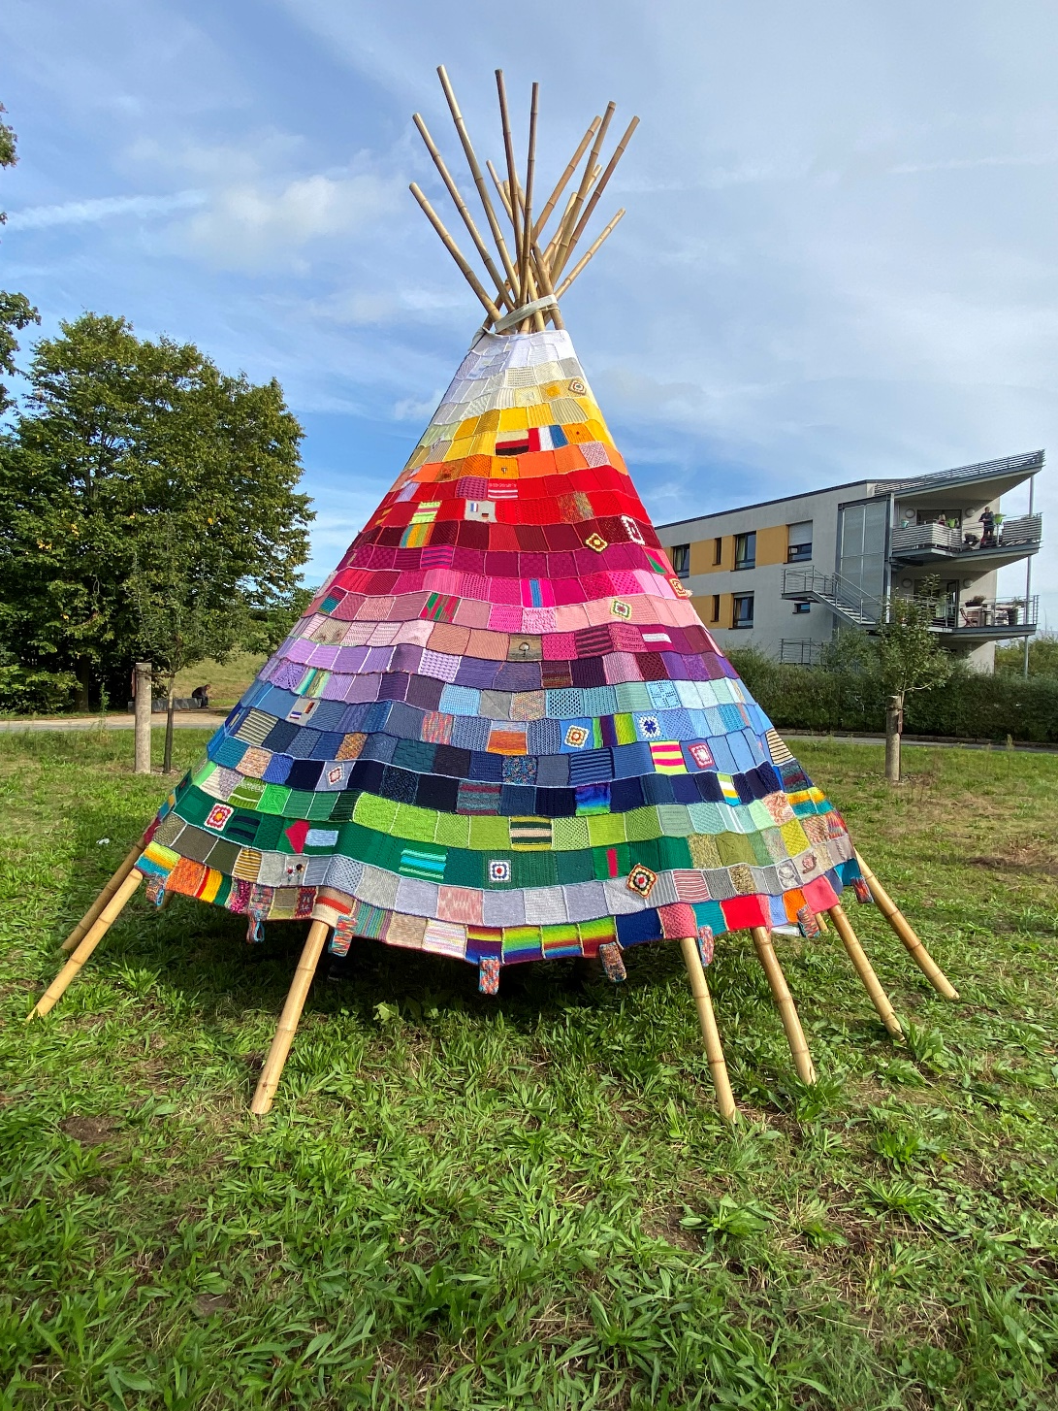
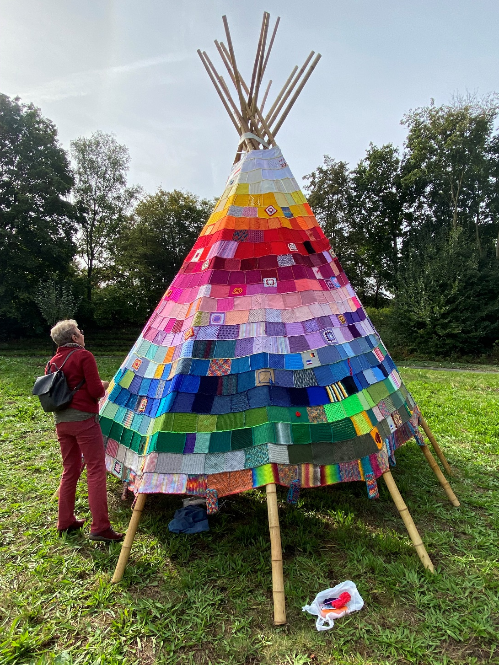

Slide 23
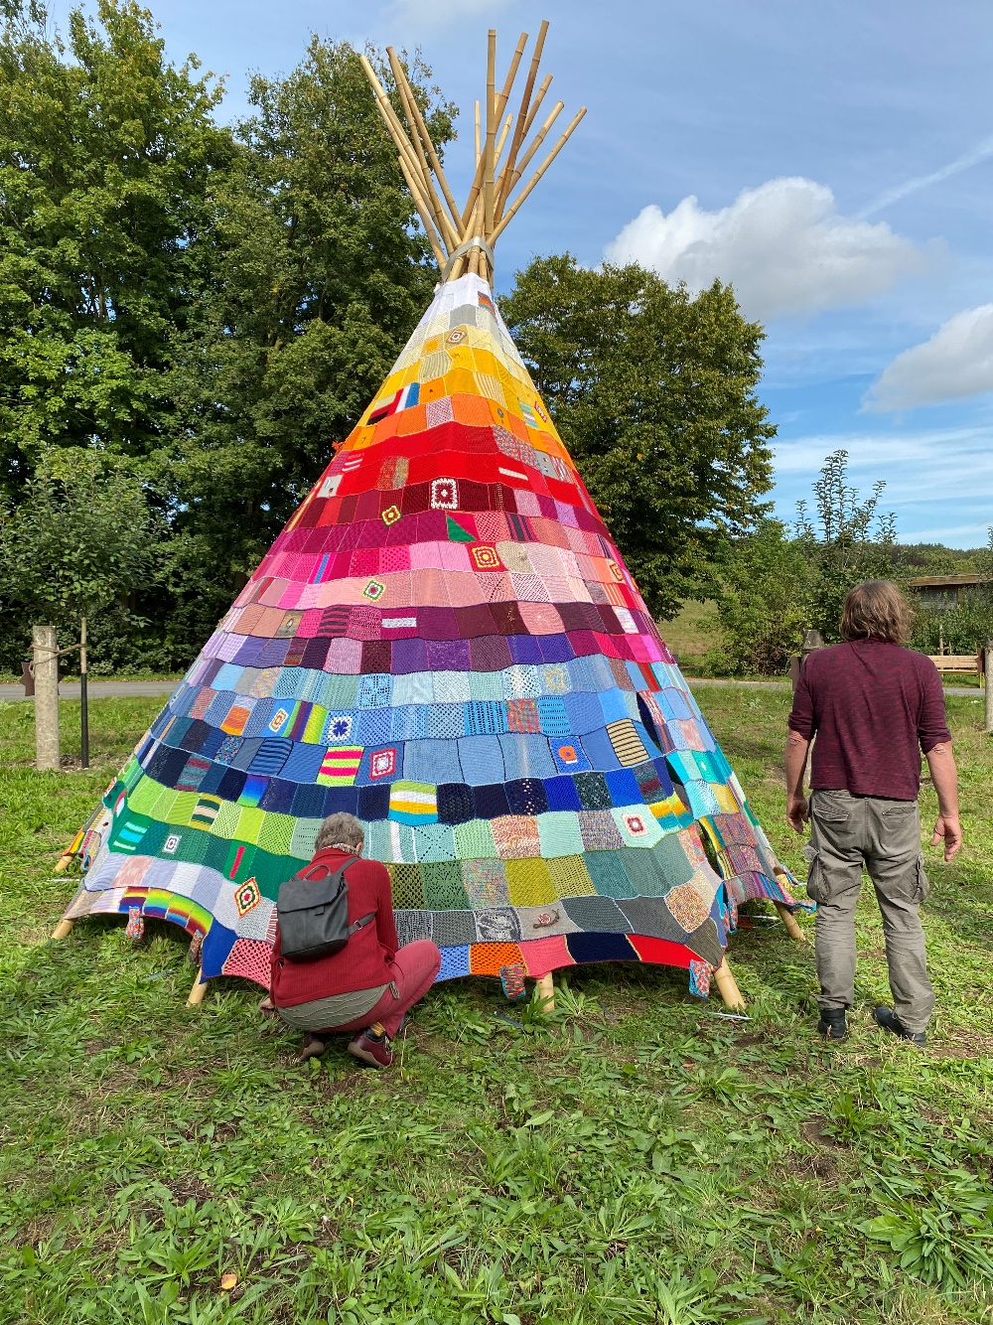
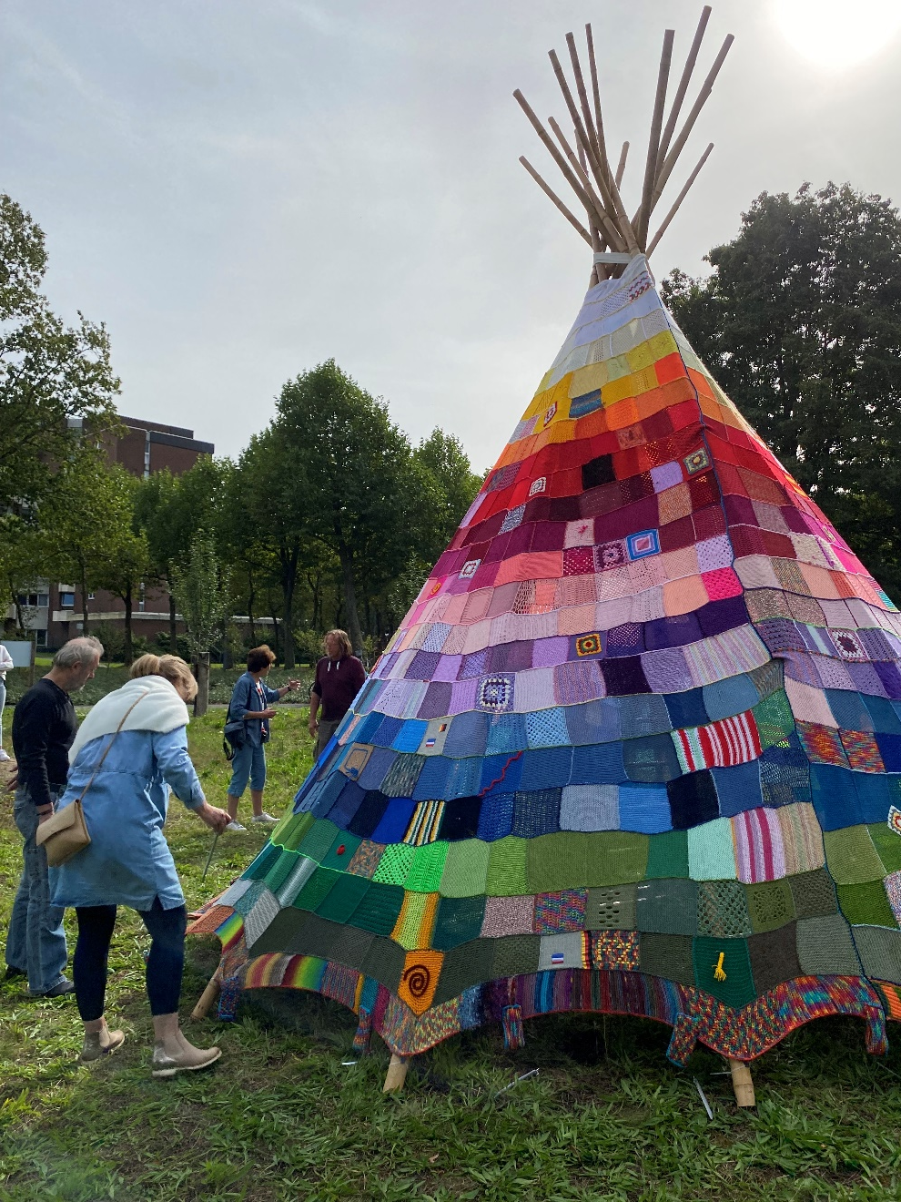

Slide 24
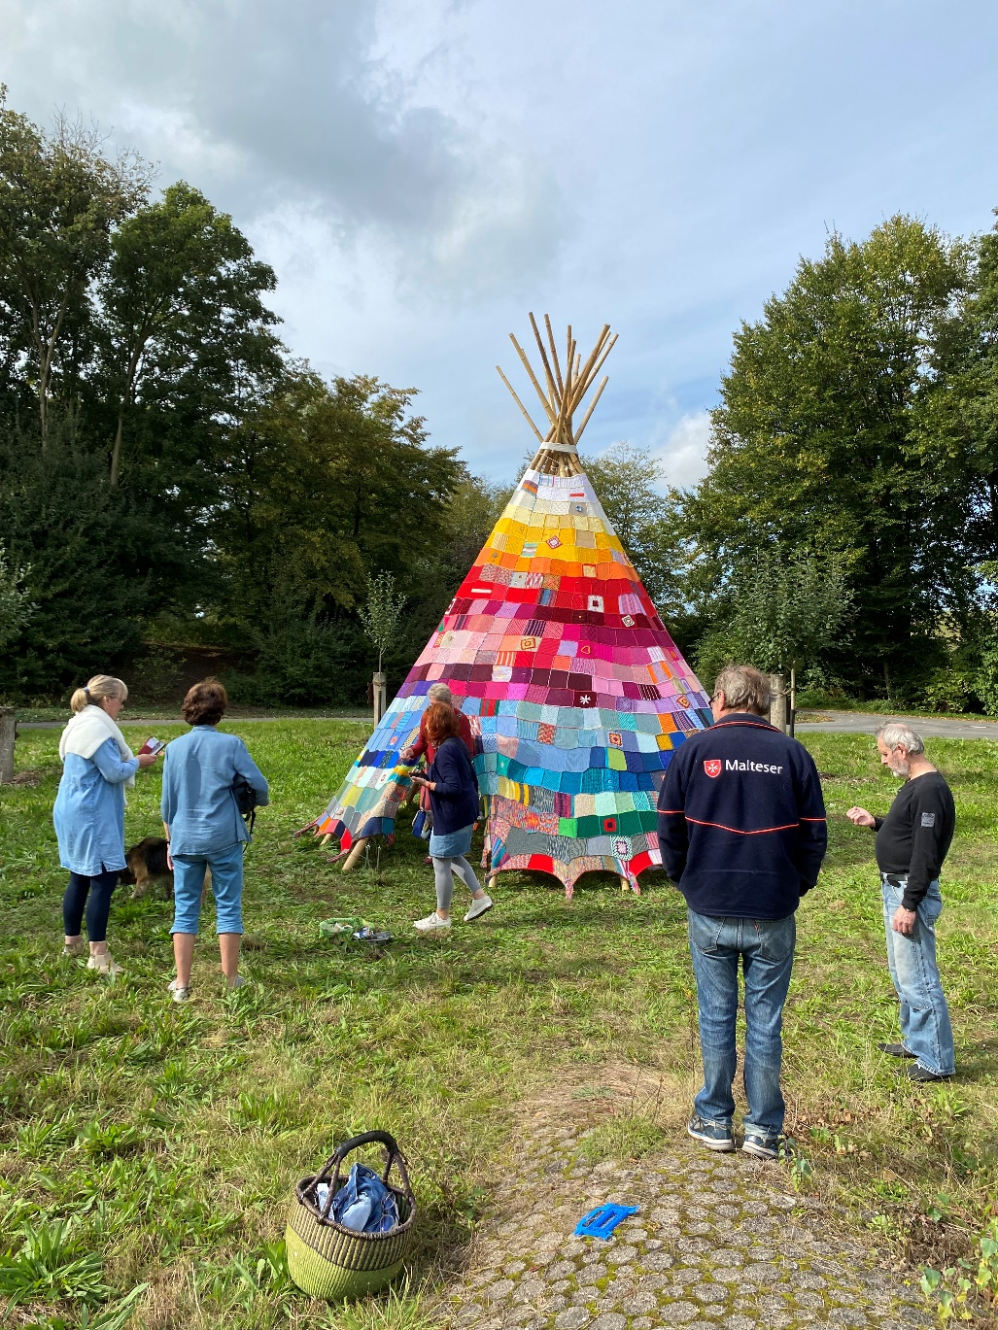
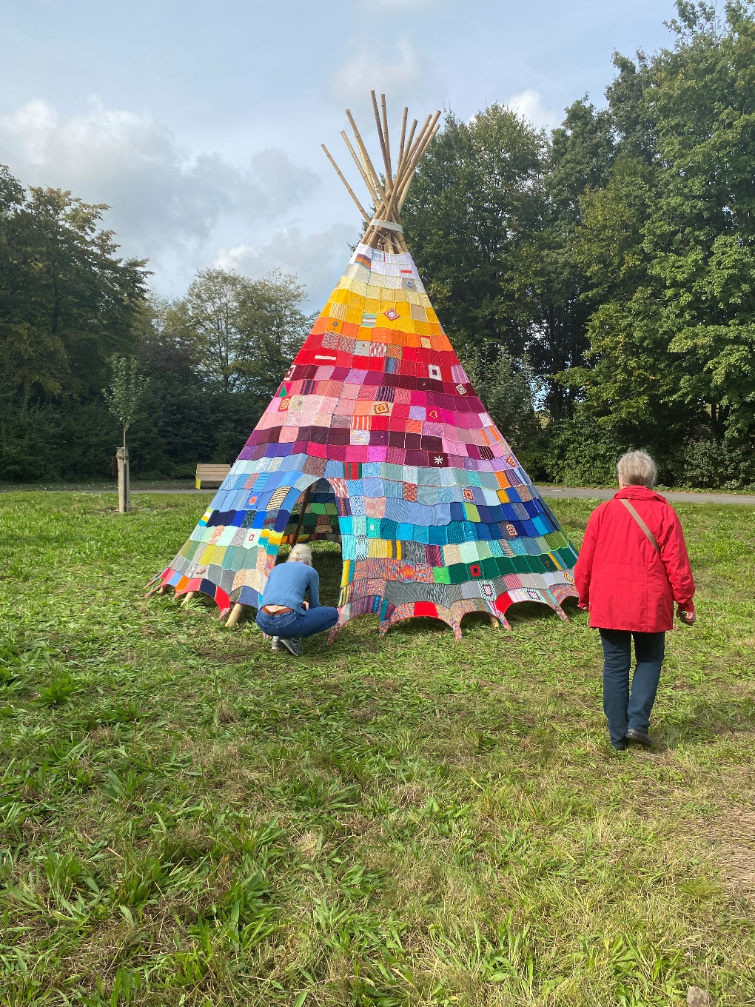

Slide 25
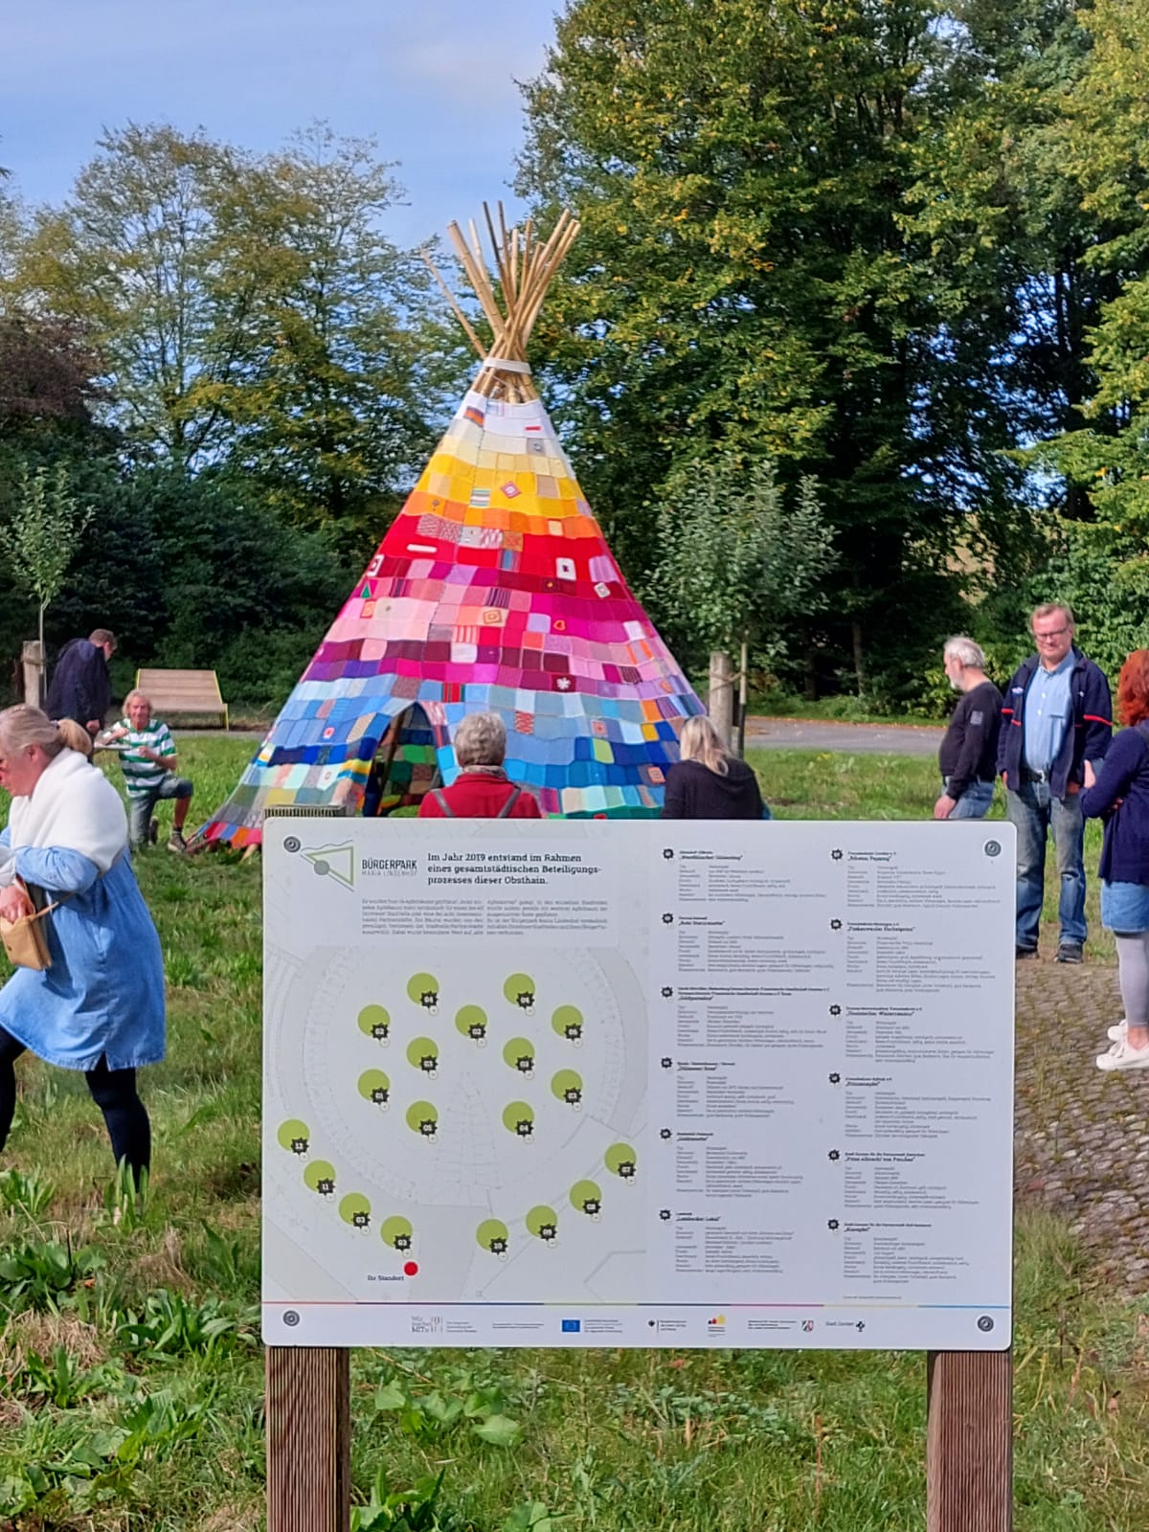
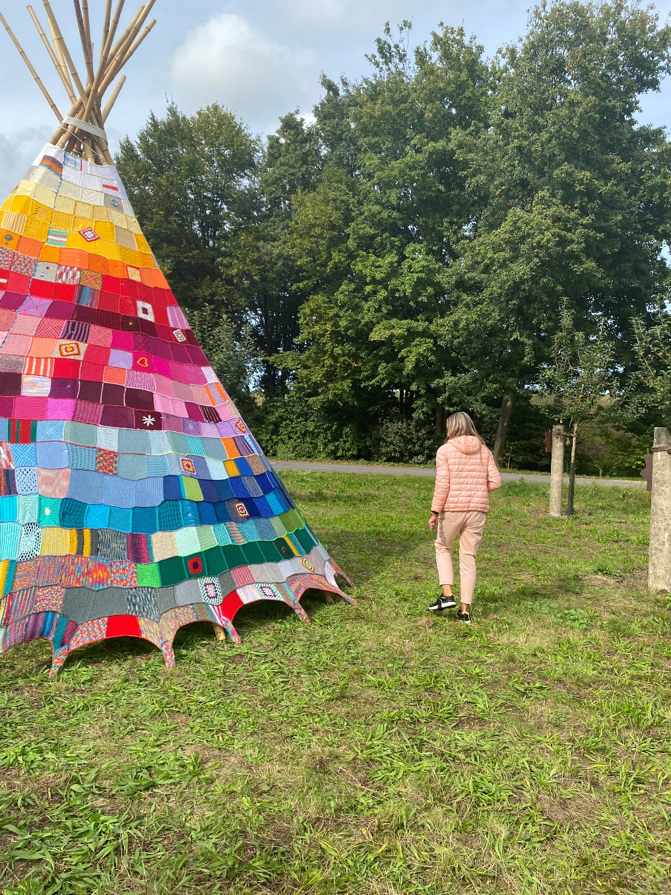

Slide 26
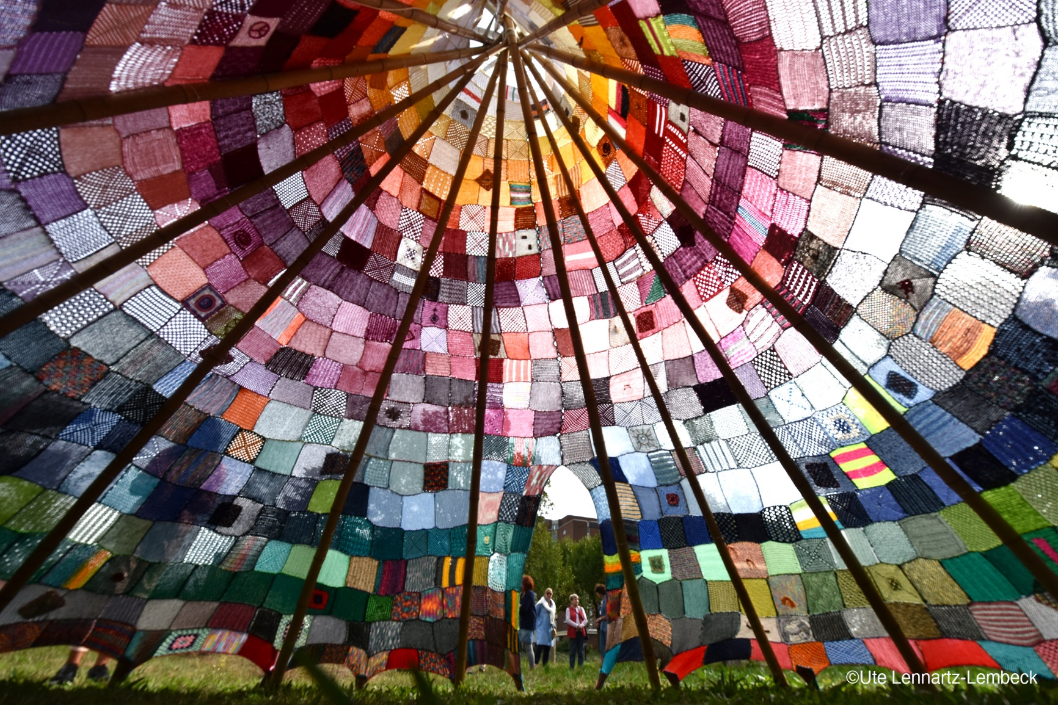

Slide 27
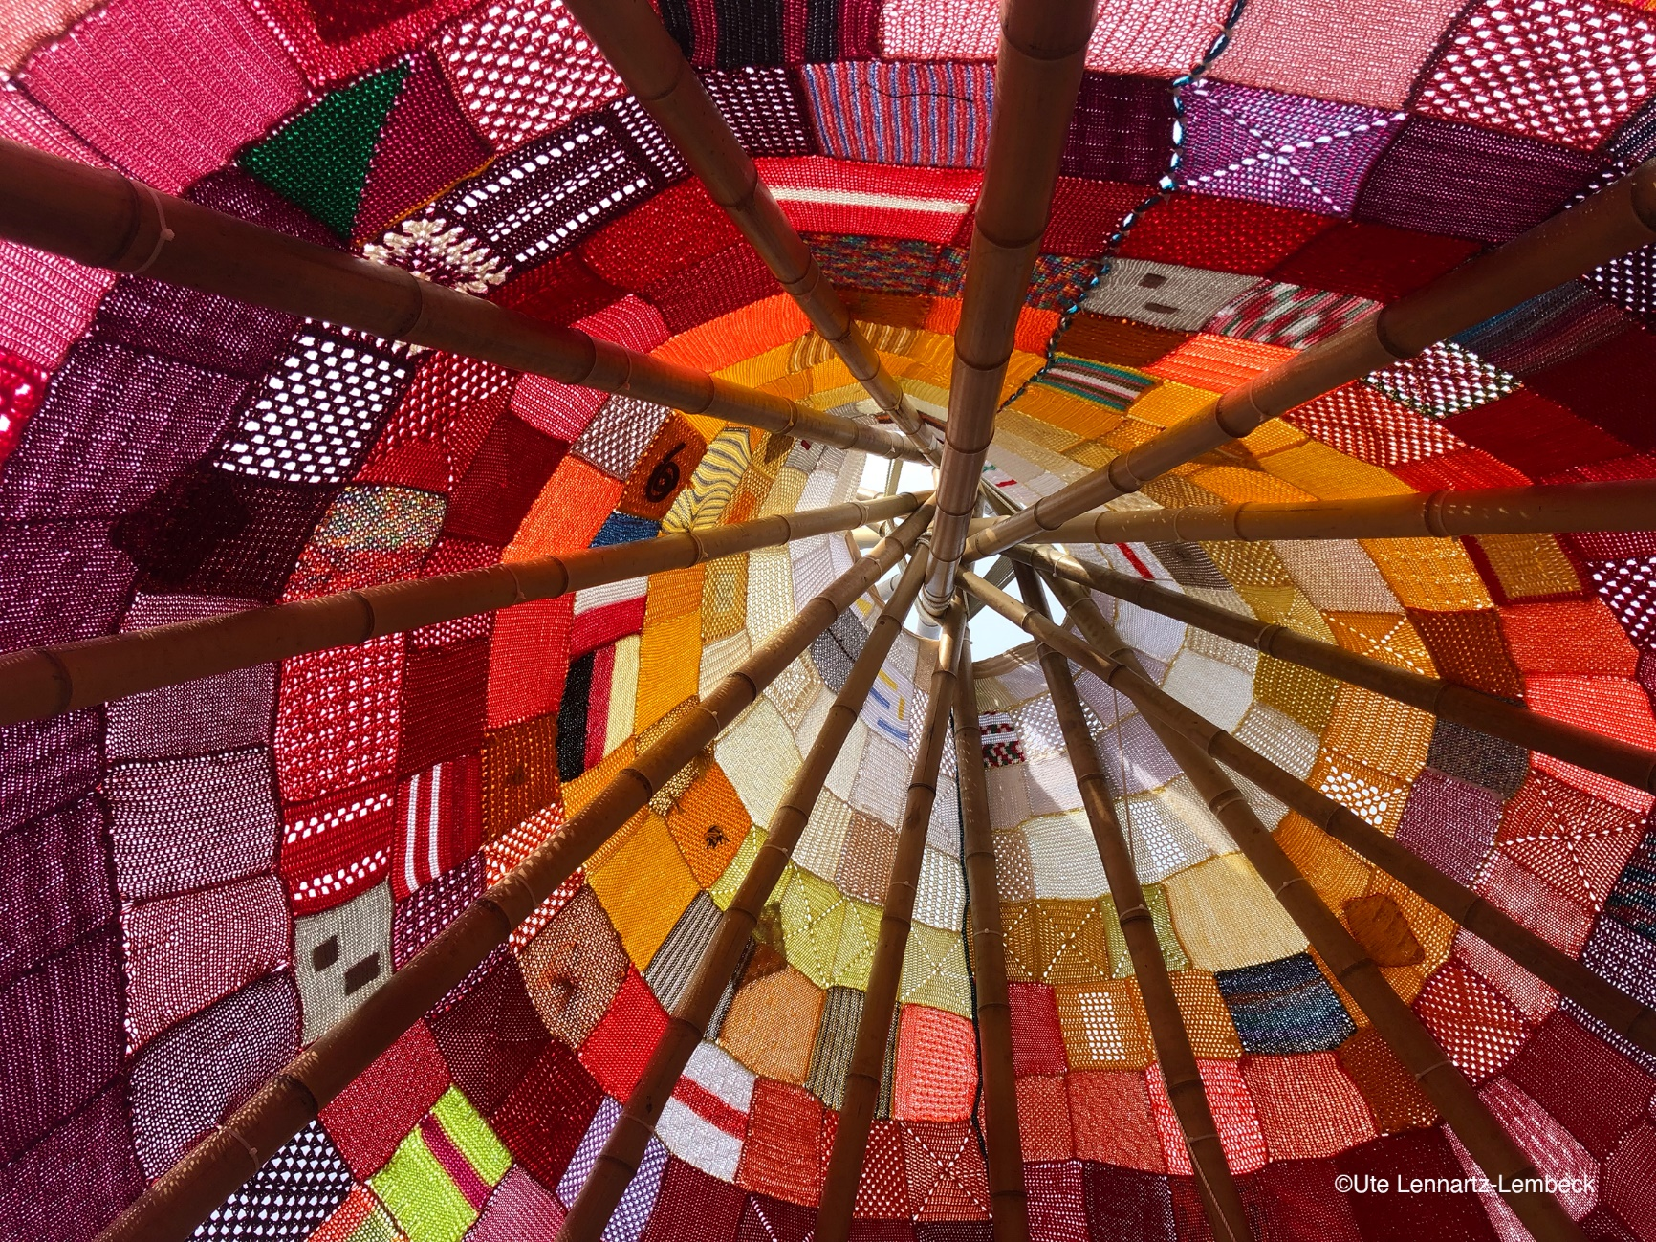

Slide 28
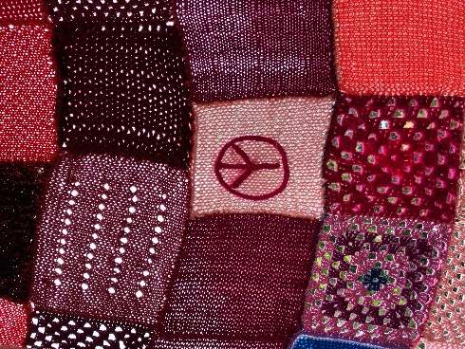
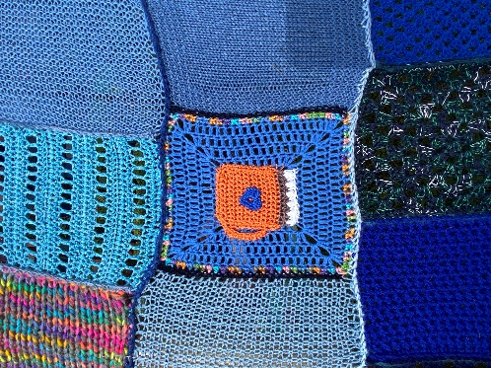
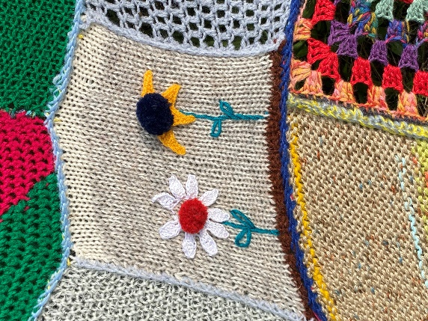
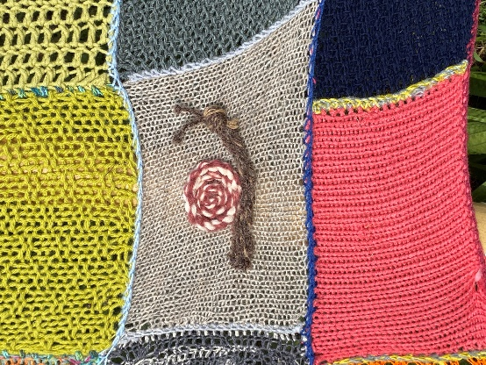
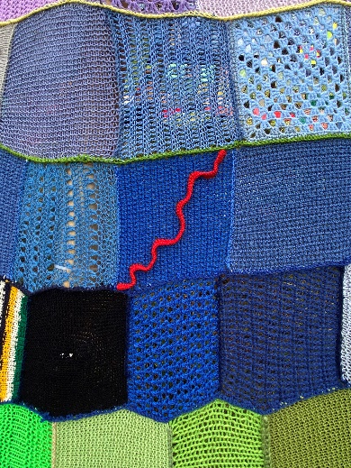
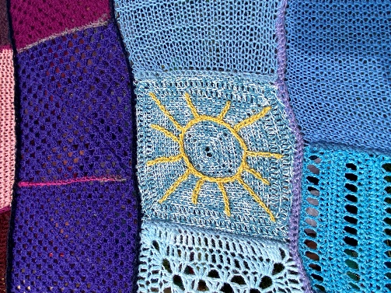
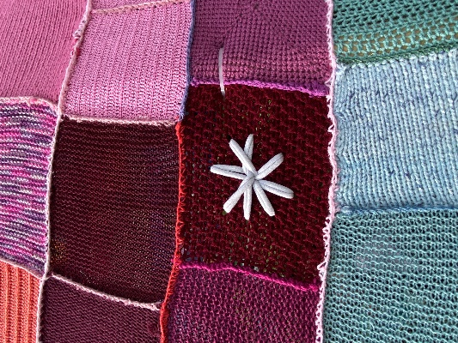
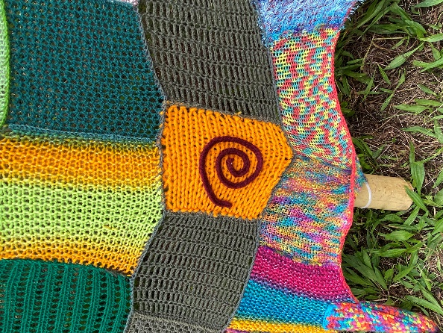
Ihr seid dabei…..
Nur ein paar von vielen schönen und kreativen Quadraten…..
Danke an alle, die so fleißig geholfen haben!

Slide 30
Dorsten kann stolz sein….
Wie schööön !!

